Slide 1
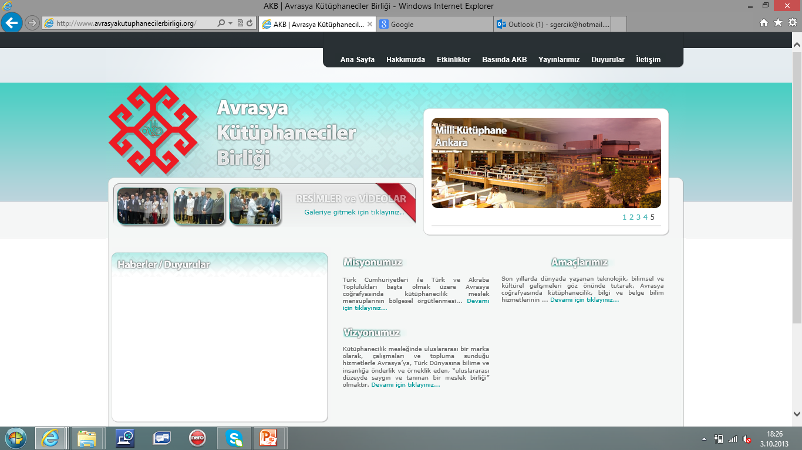
EURASIAN LIBRARIANS UNION
AVRASYA KÜTÜPHANECİLER BİRLİĞİ

Slide 2
AVRASYA KÜTÜPHANECİLER BİRLİĞİ
Amacımız; Asya ve Avrupa arasında birleştirici bir köprü görevi görmek ve Türkçe Konuşan Ülkeler topluluğunda öncelikle Kırgızistan, Kazakistan, Azerbaycan ve Türkiye’deki Kütüphaneler ve kütüphaneciler arasında karşılıklı işbirliği sağlamak, burada çalışan kütüphanecilerle karşılıklı değişim sağlamak, kütüphane hizmetlerini yerinde görmelerini sağlamak,

Slide 3
AVRASYA KÜTÜPHANECİLER BİRLİĞİ
Hatta Avrupada’ki gelişmiş ülkelerin kütüphanelerine eğitim gezileri düzenleyerek, yeni hizmet teknolojilerini ve hizmet çeşitlerini öğrenmelerini sağlamak istiyoruz. Okuma alışkanlığı çocukluktan başladığı için çocuk kütüphanelerine çok önem veriyoruz ve ilk etapta bu alanda neler yapacağımıza bakmak istiyoruz.

Slide 4
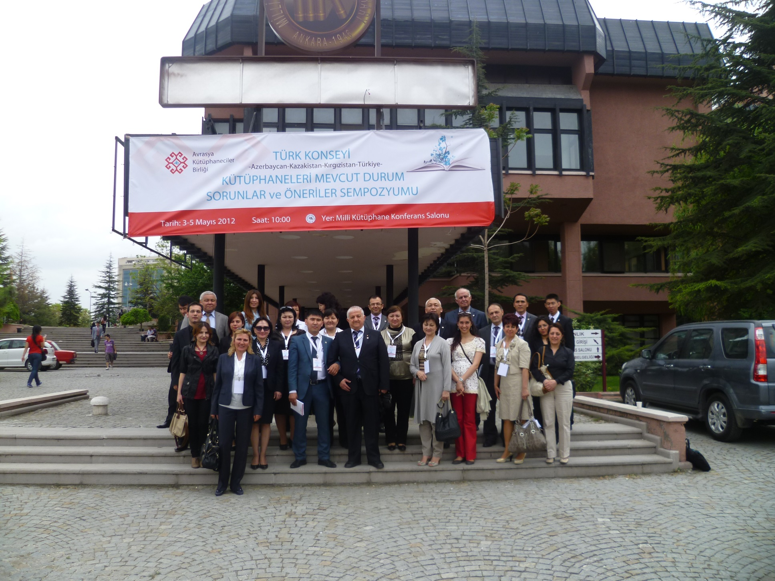

Slide 5
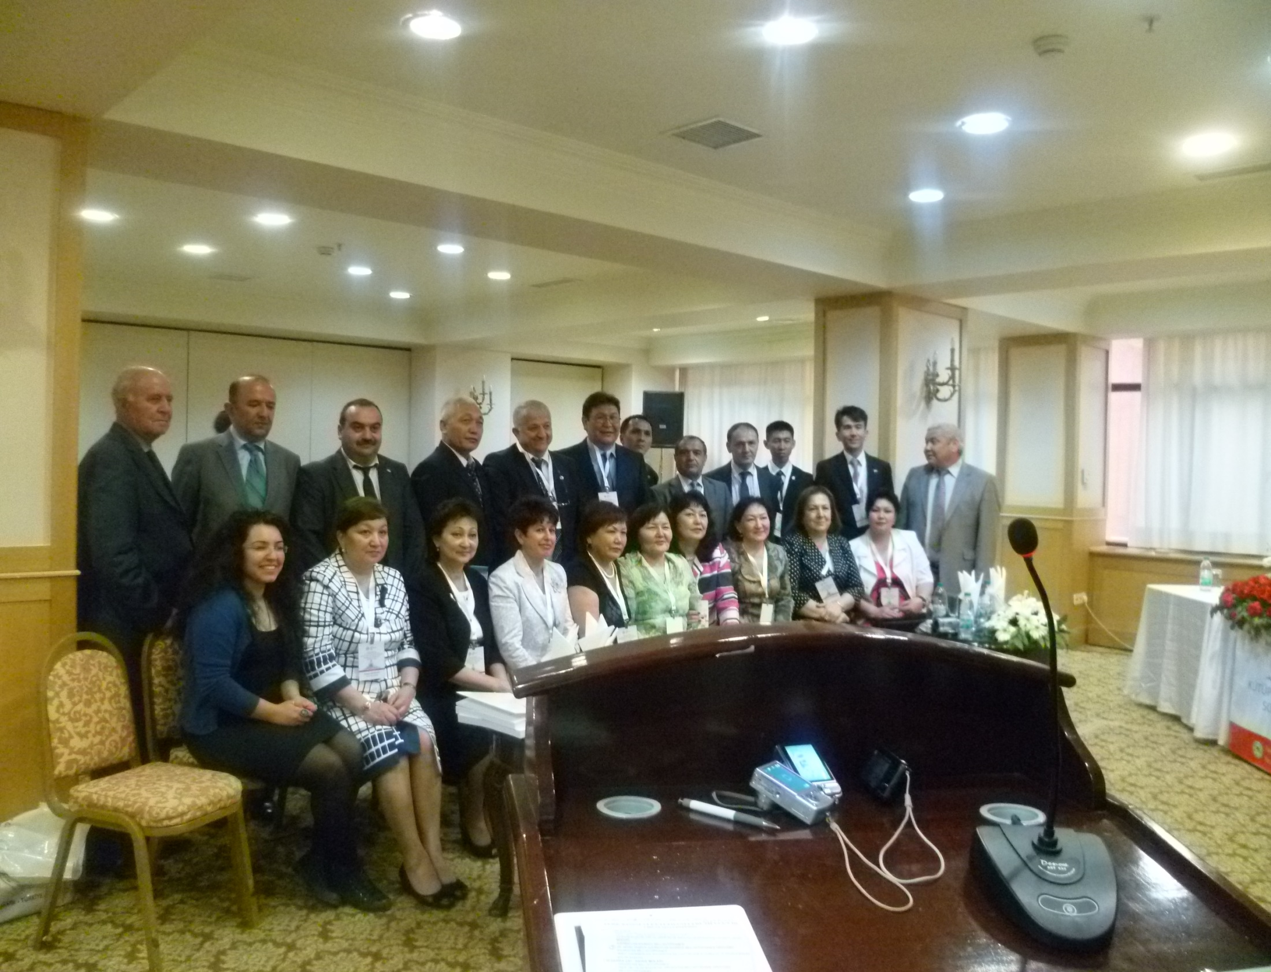

Slide 6
EURASIAN LIBRARIANS UNION ASSOCIATION
AVRASYA KÜTÜPHANECİLER BİRLİĞİ
Public and Children Libraries Example from
TURKEY and EUROPE
Turkey Libraries
Finland Libraries
Norway Libraries

Slide 7
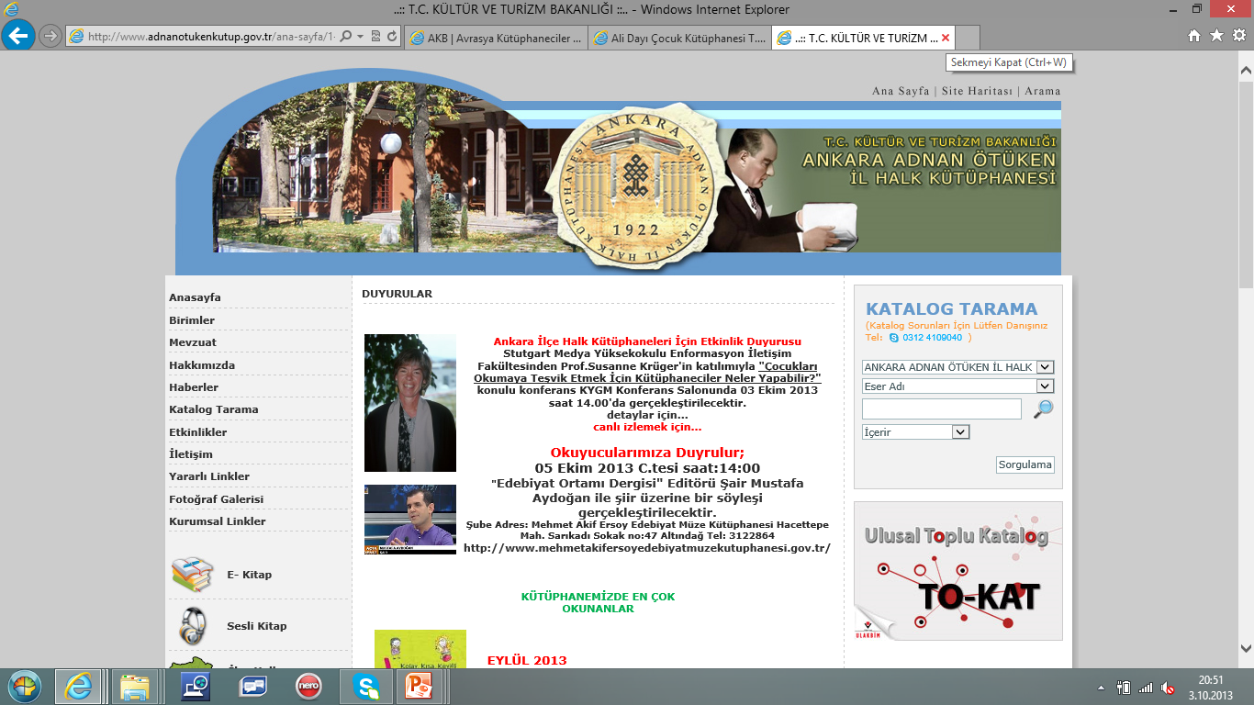

Slide 8
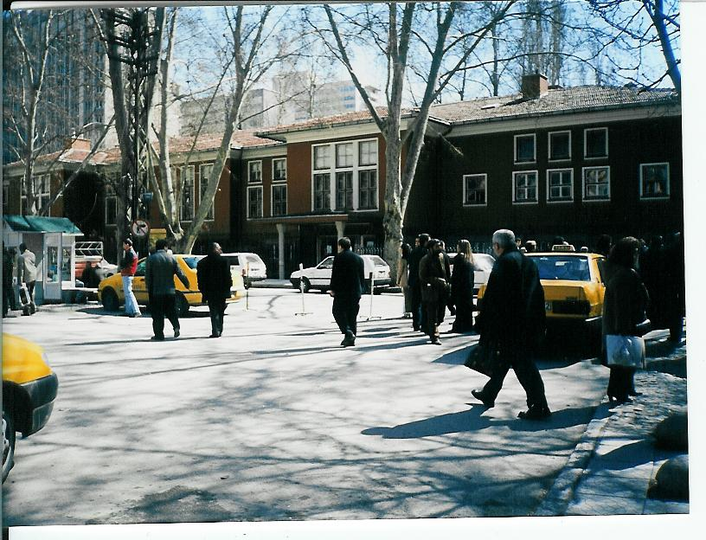

Slide 9
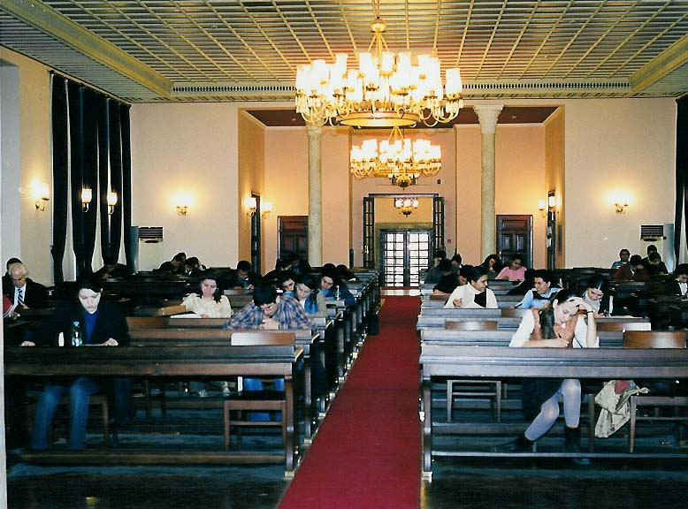

Slide 10
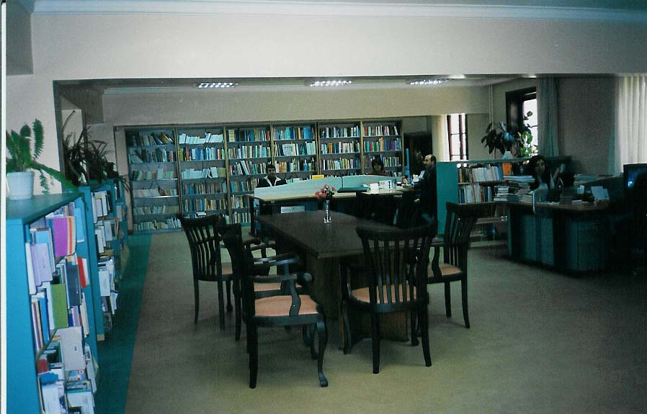

Slide 11
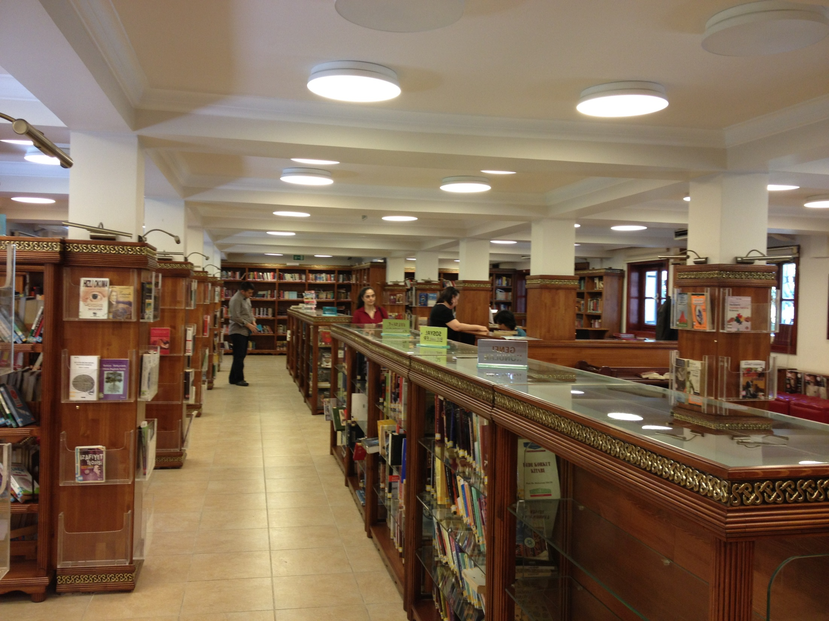

Slide 12
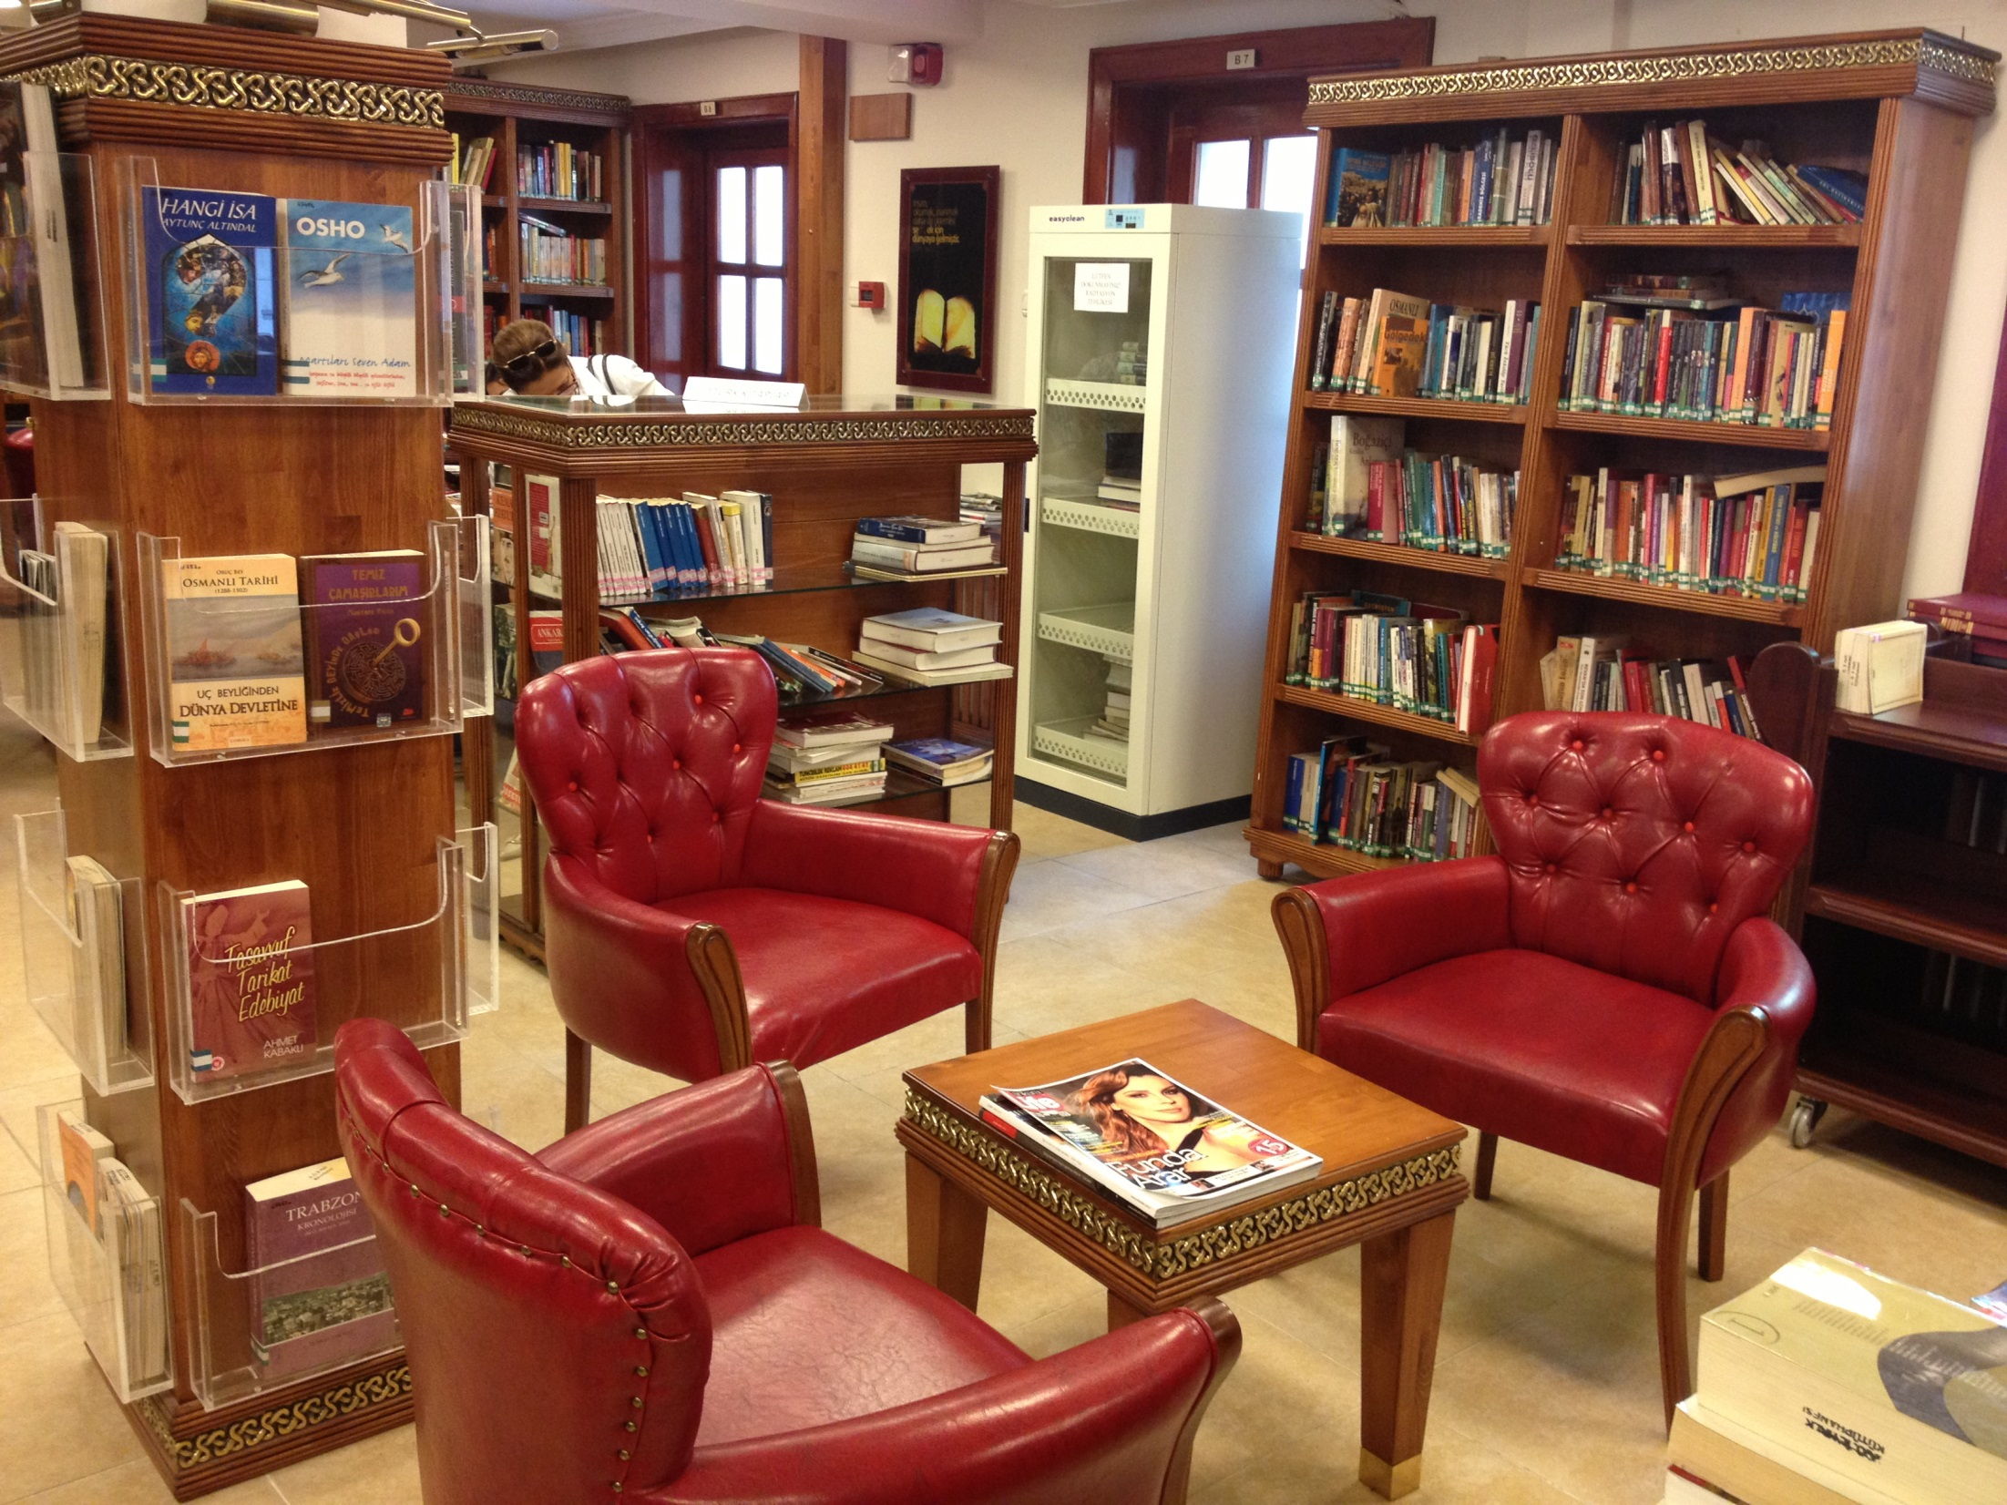

Slide 13
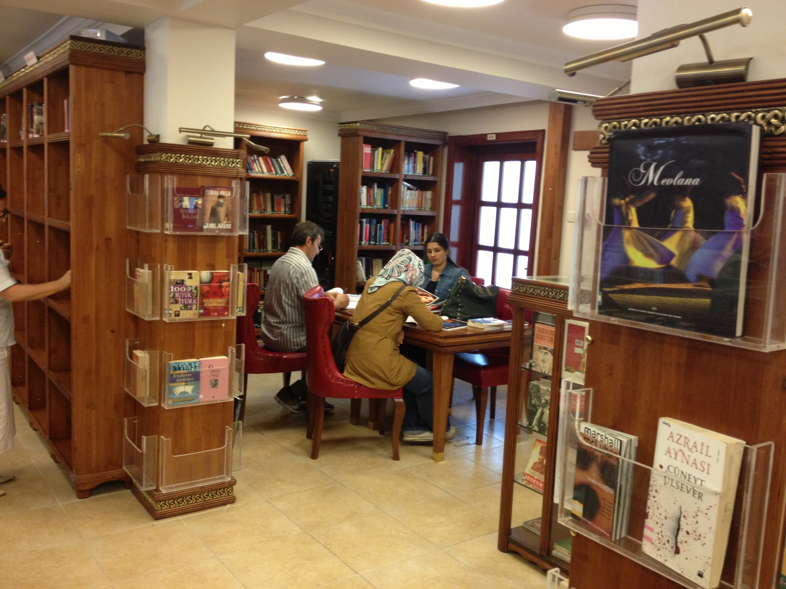

Slide 14
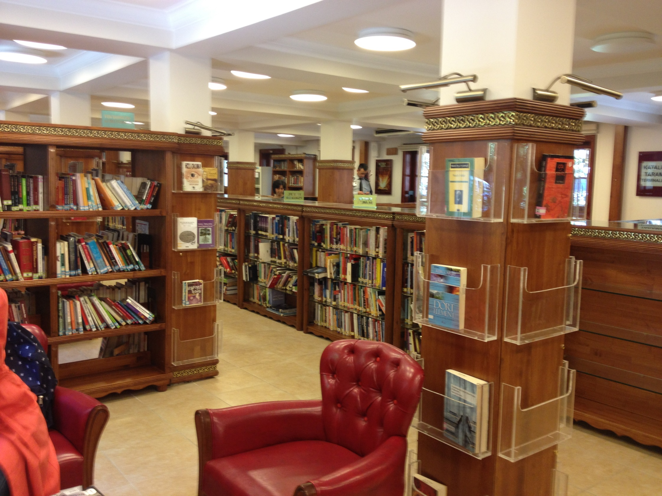

Slide 15
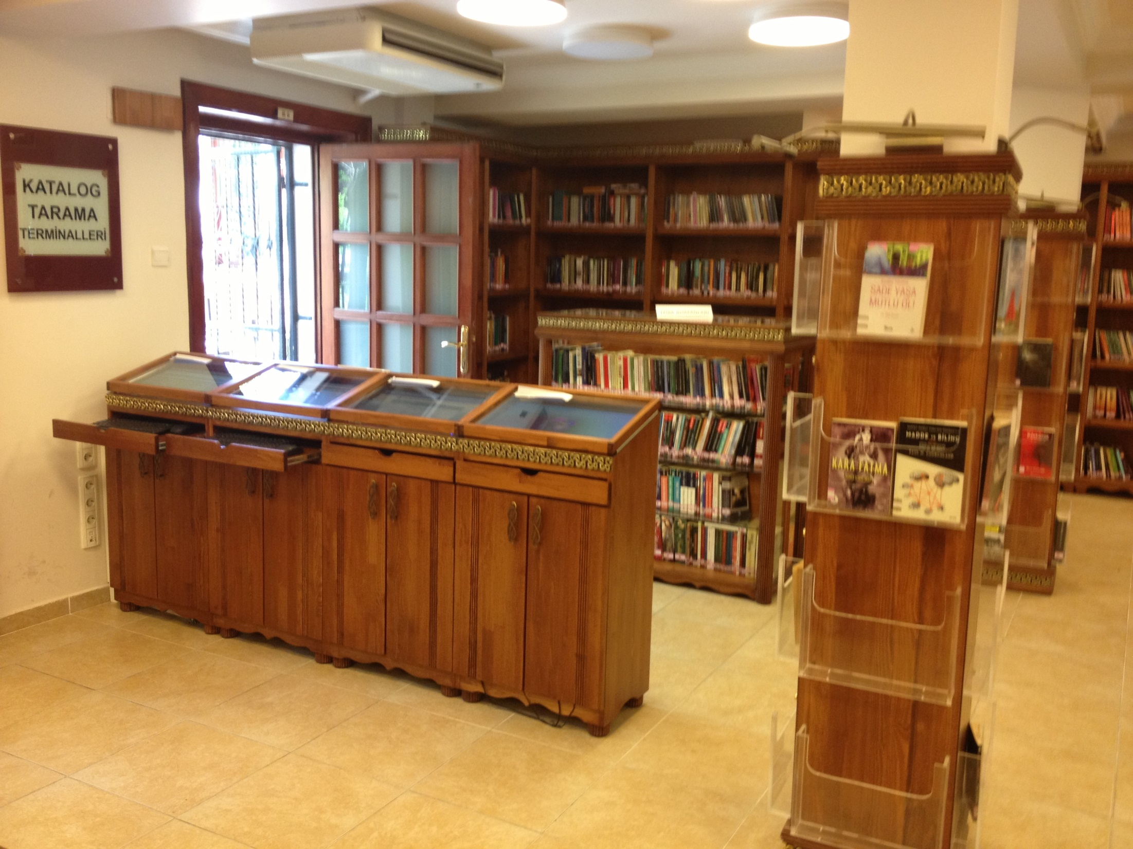

Slide 16
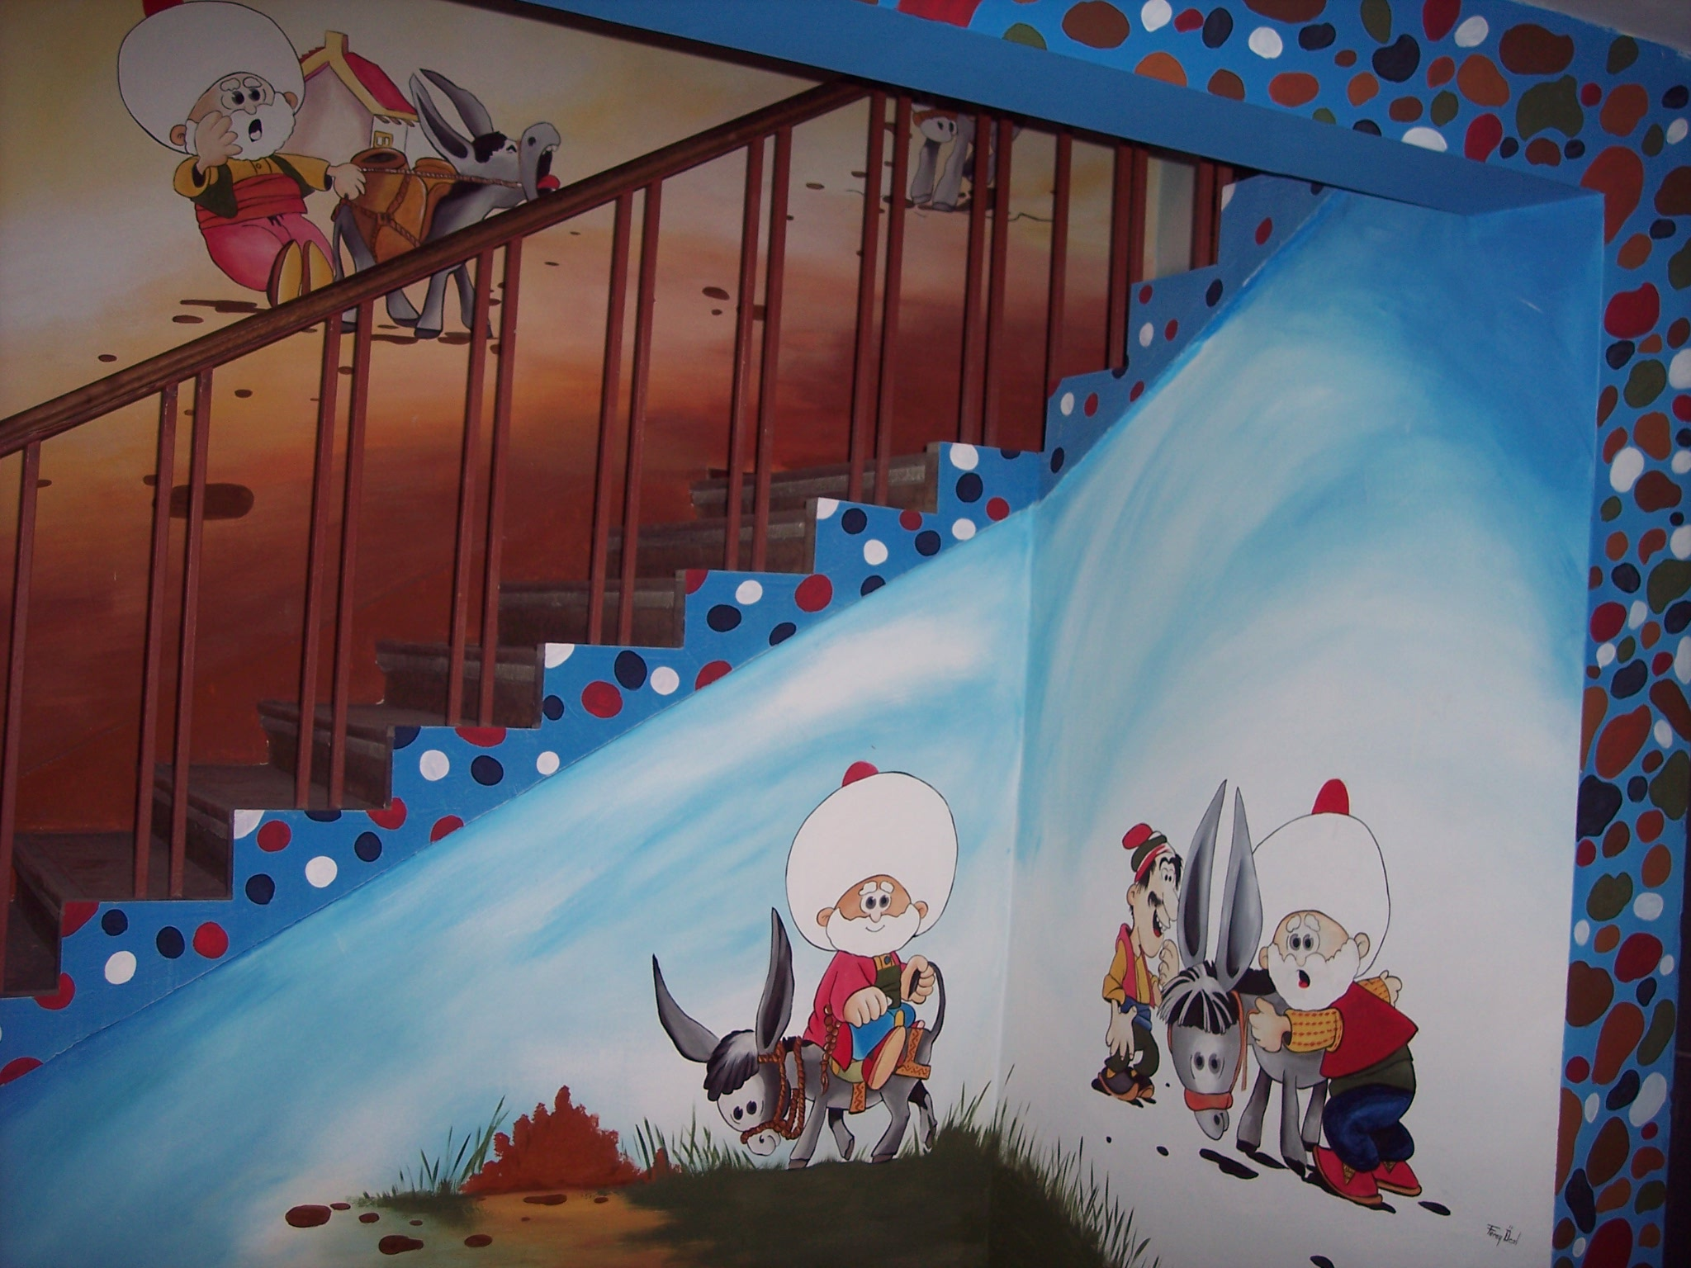

Slide 17
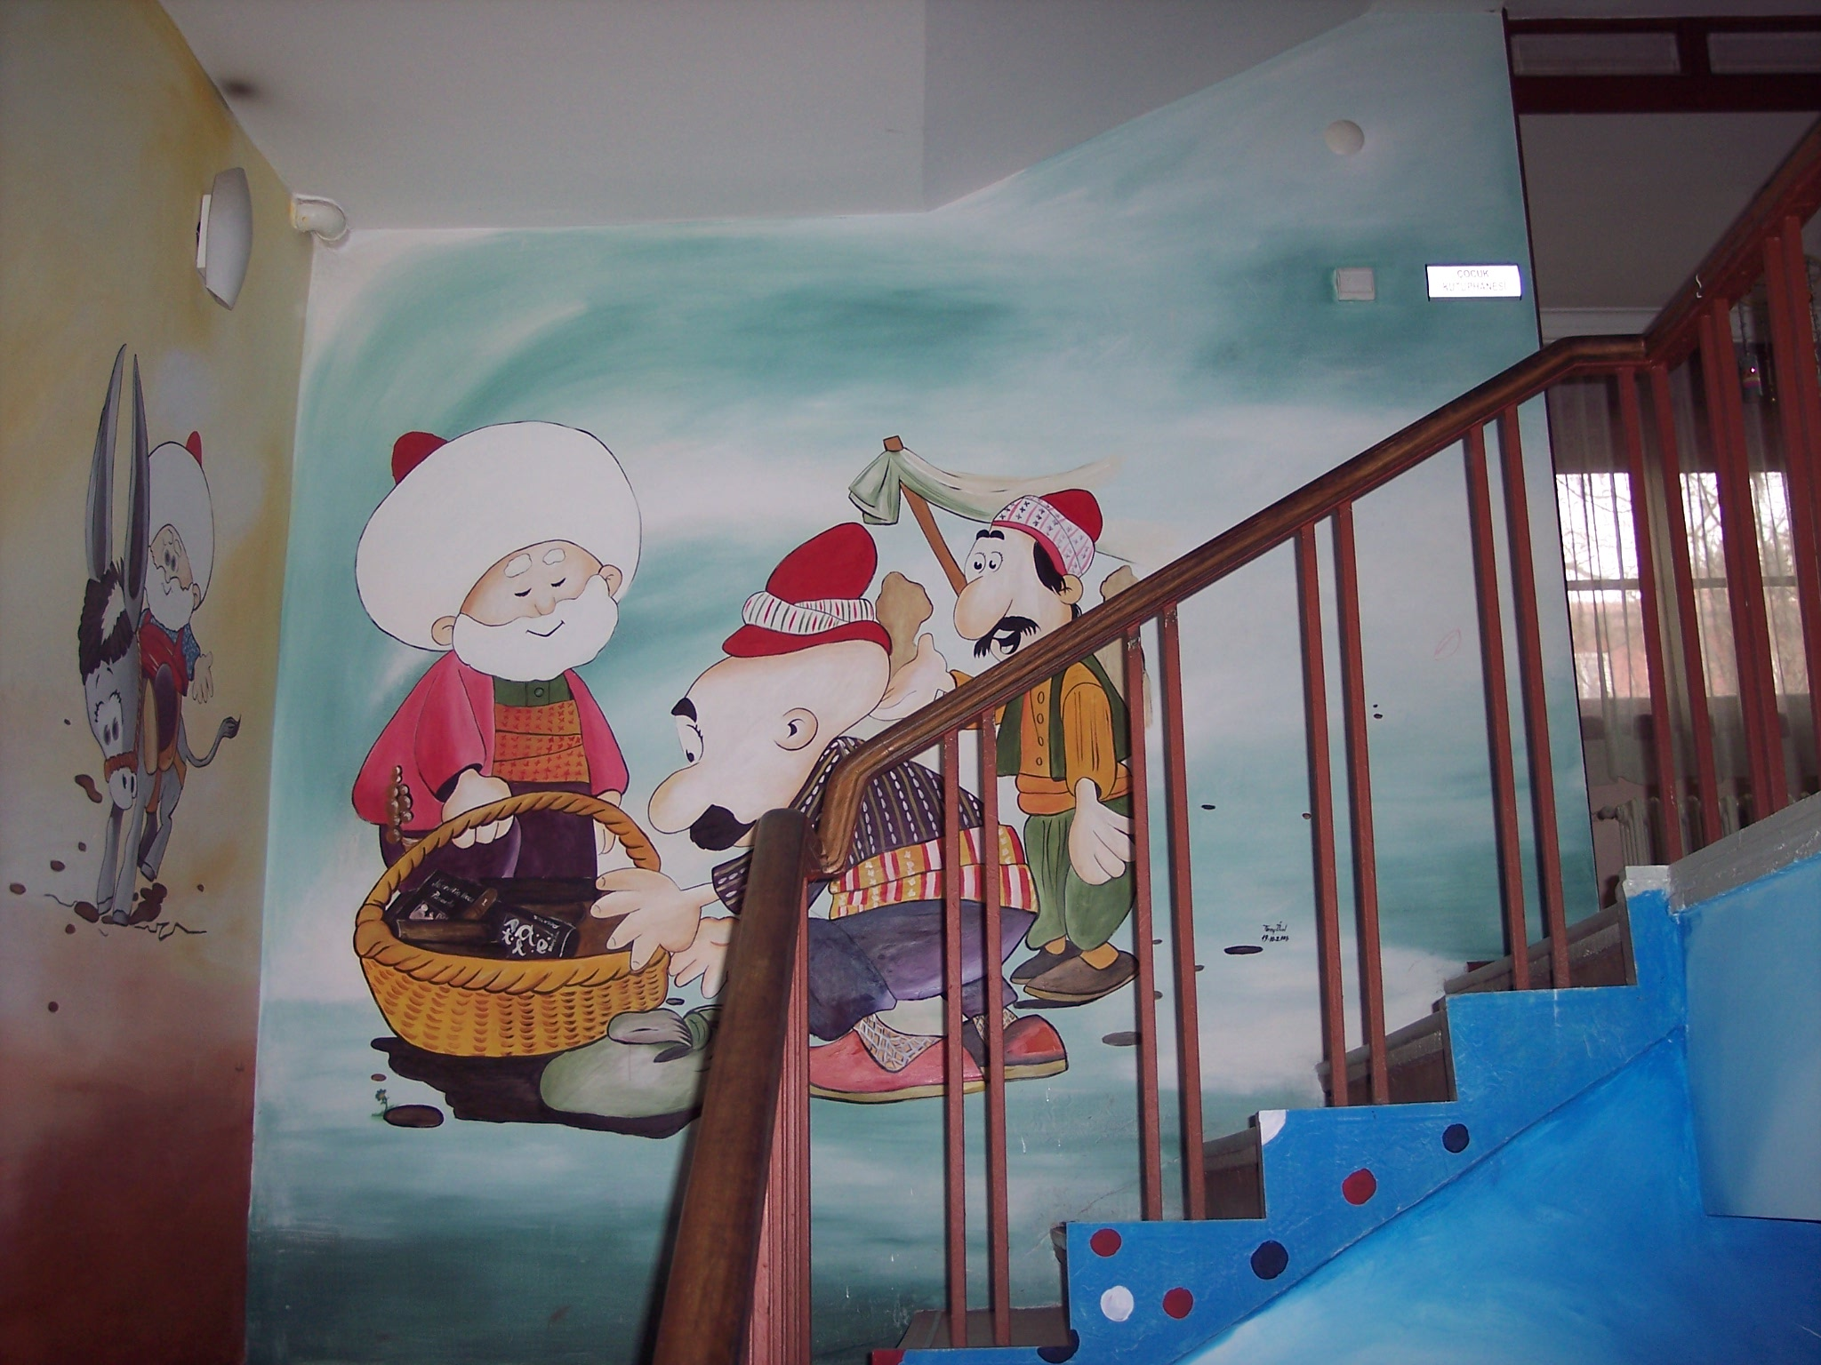

Slide 18
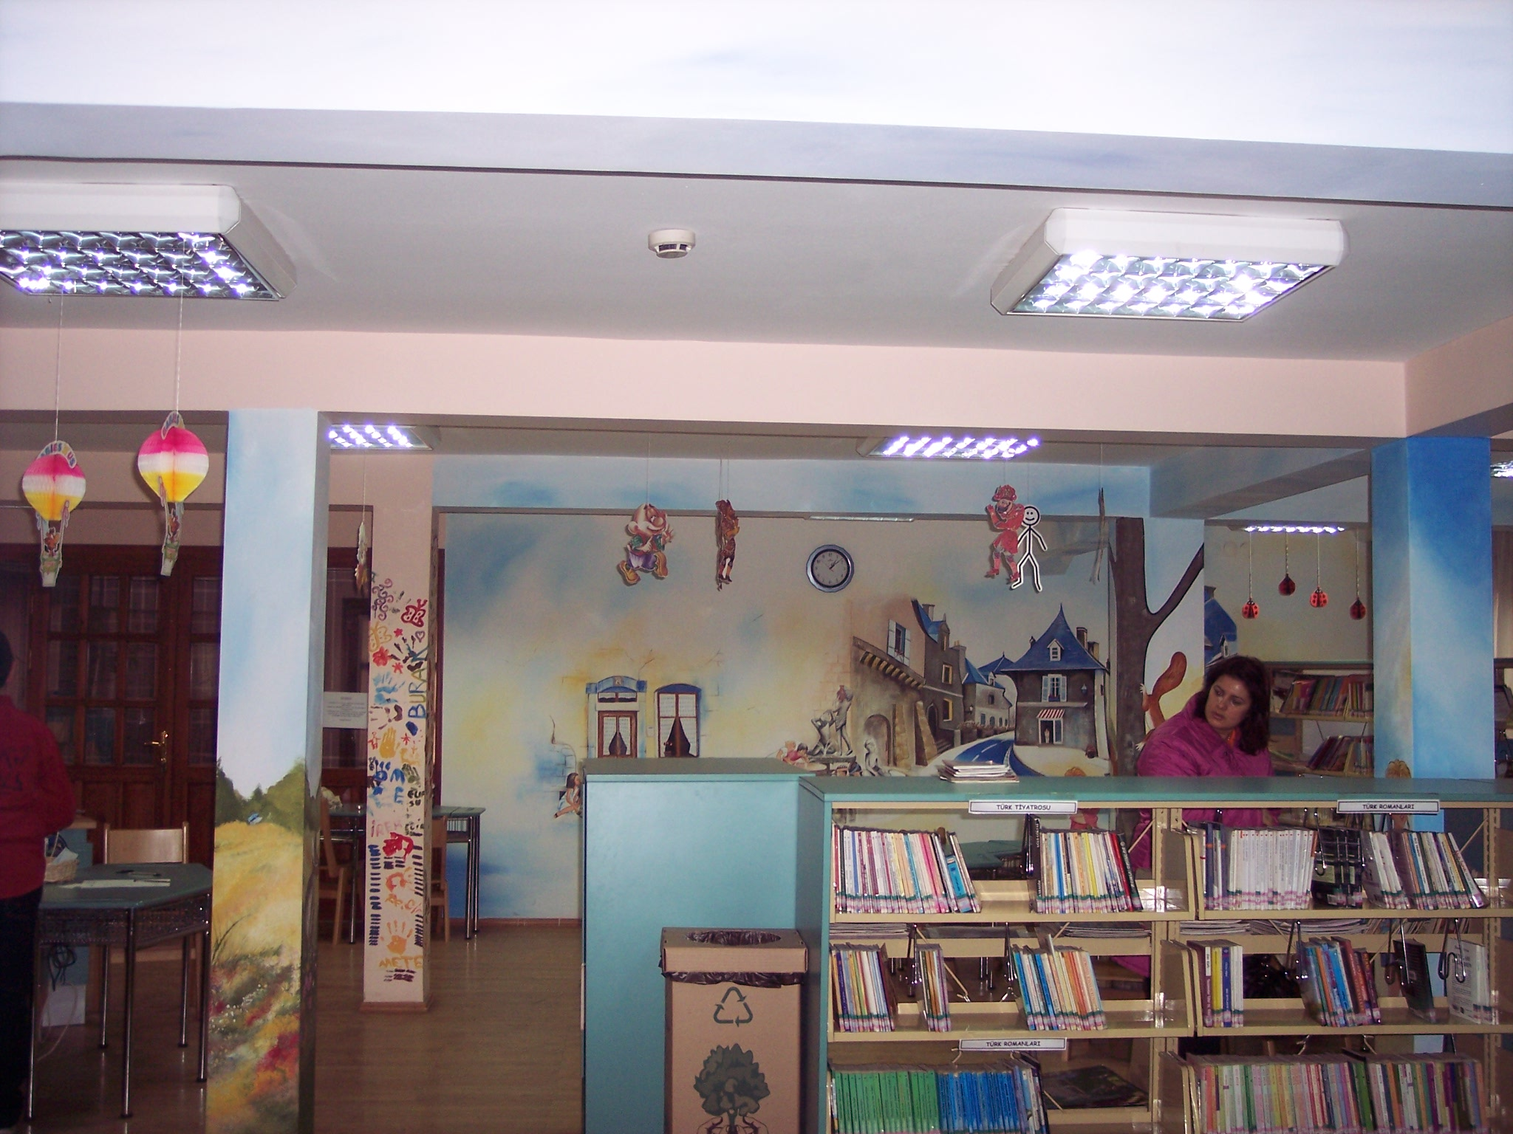

Slide 19
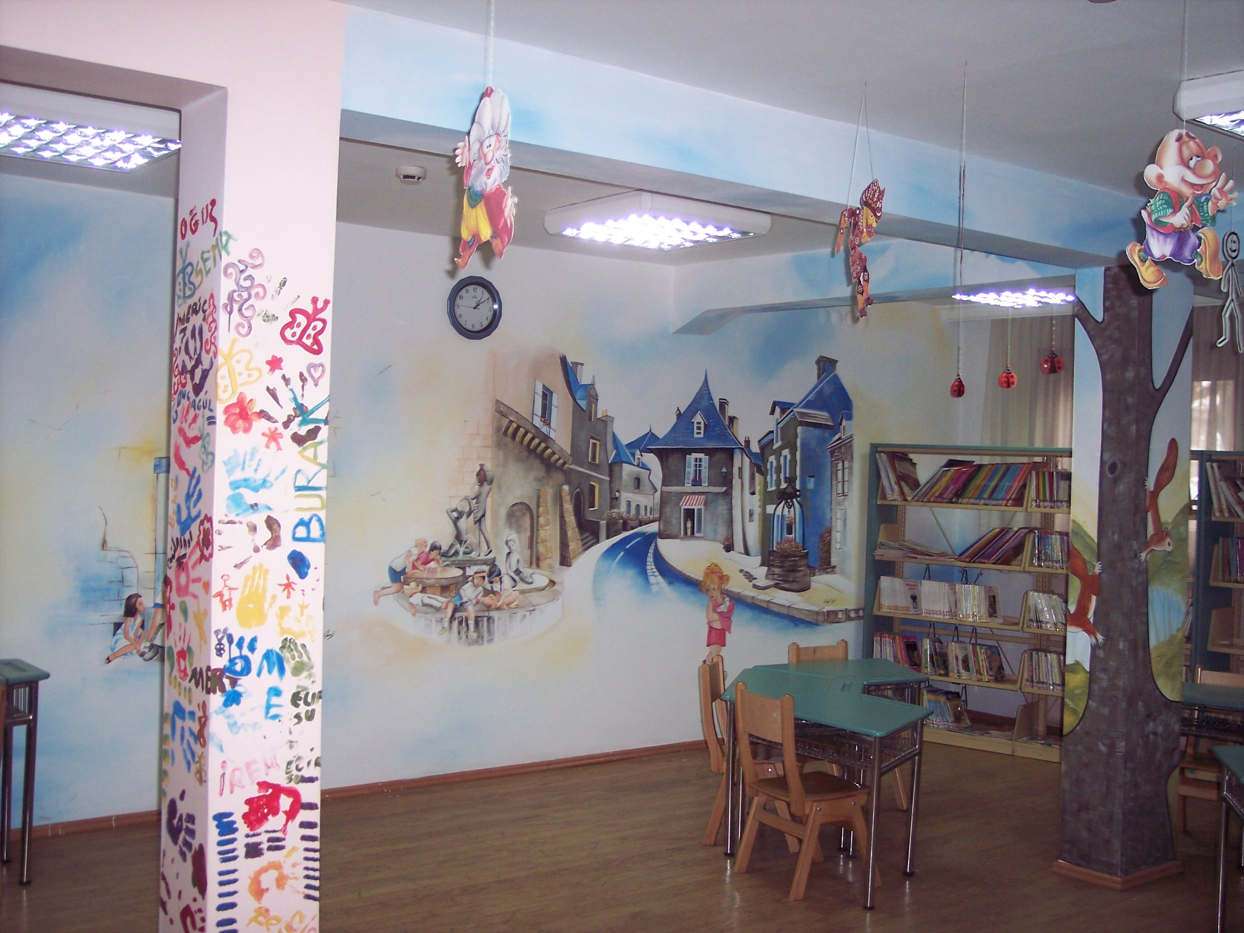

Slide 20
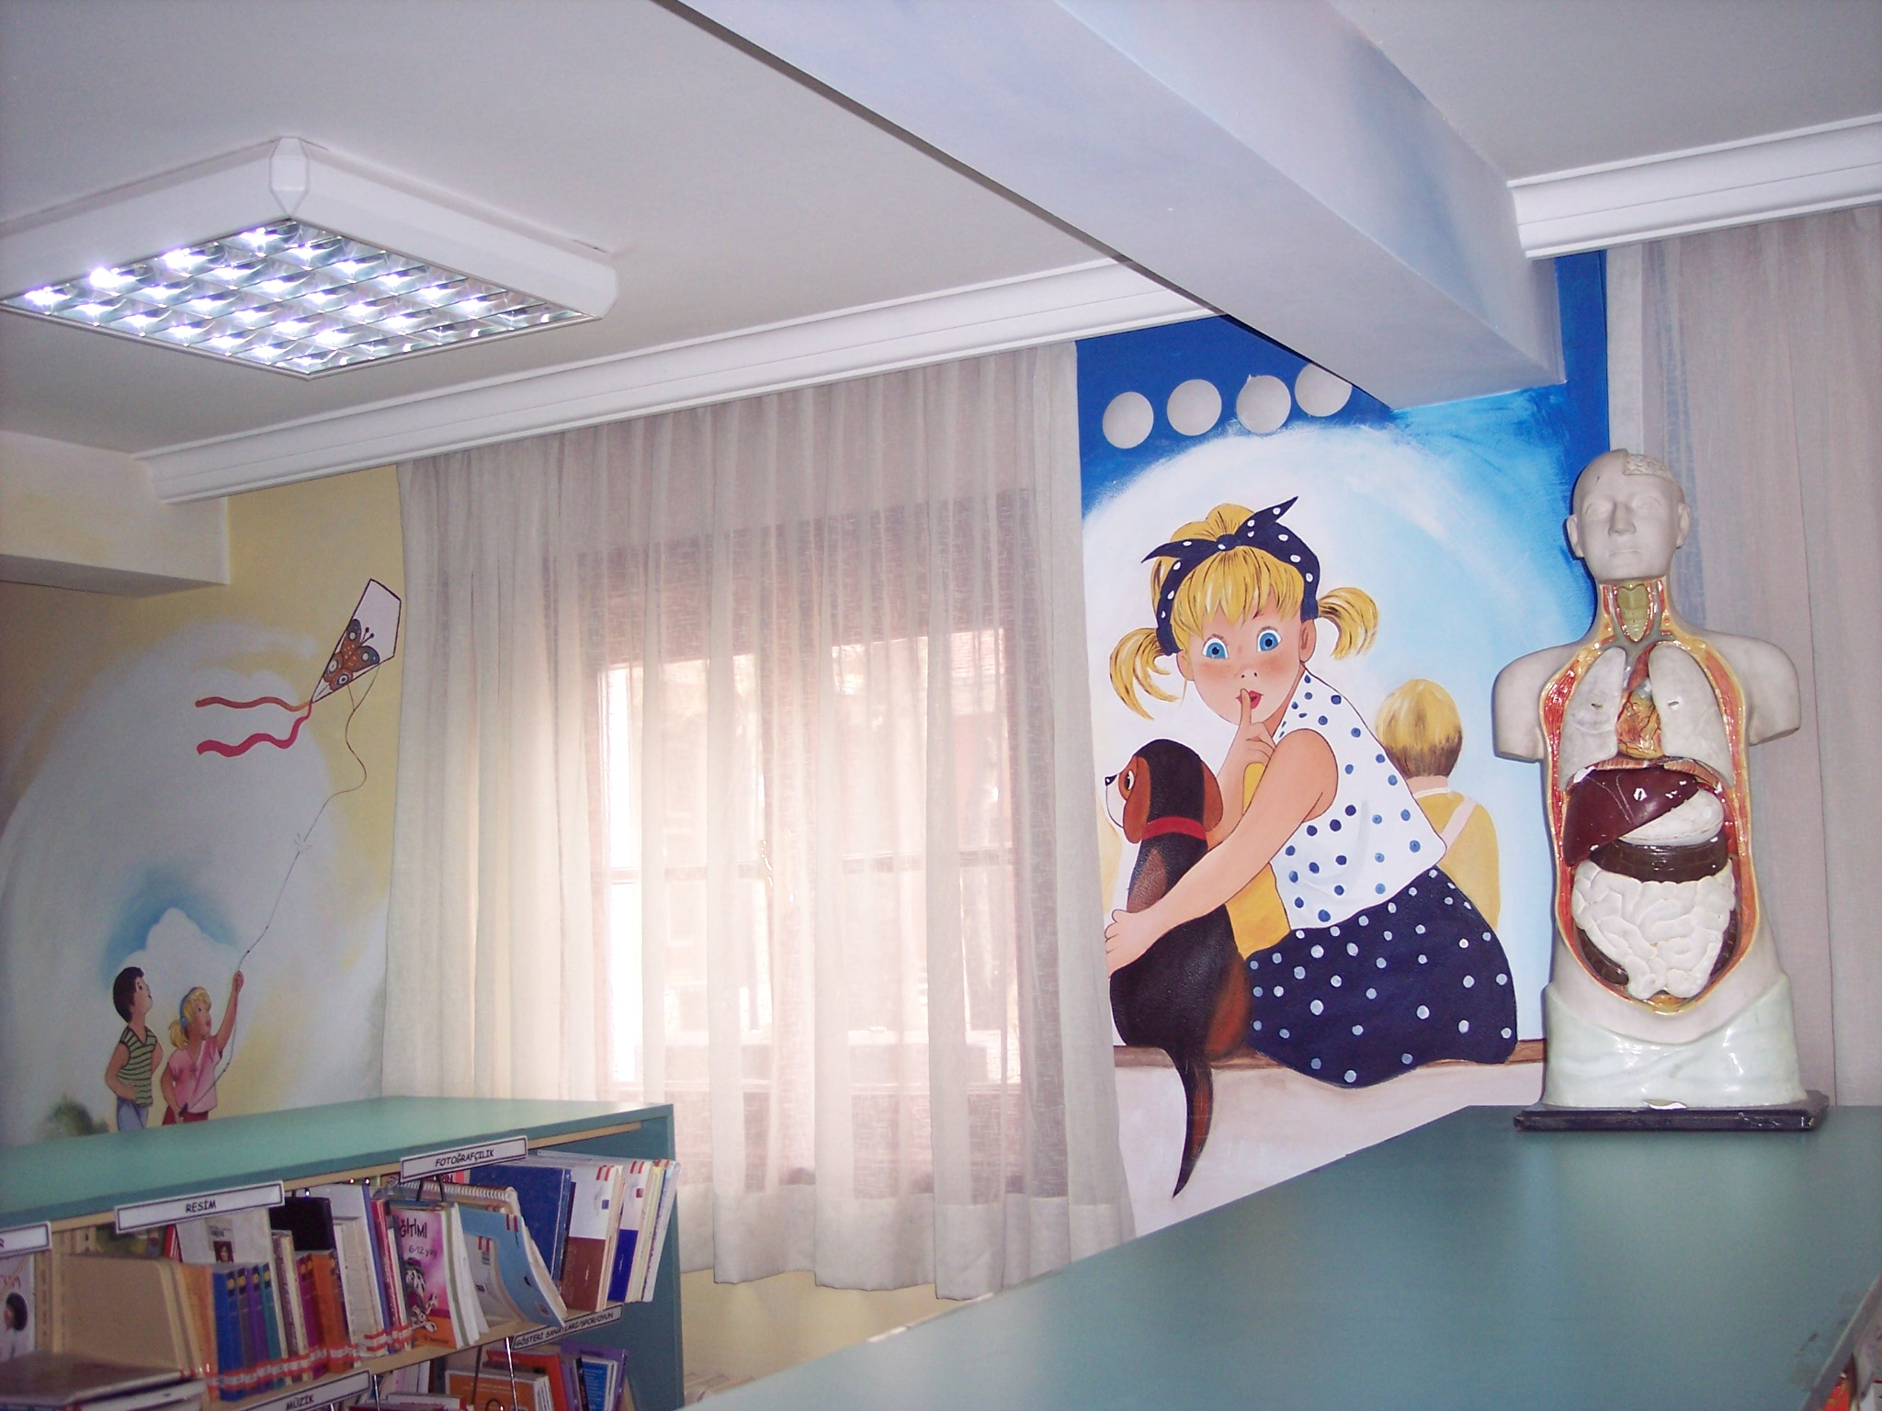

Slide 21
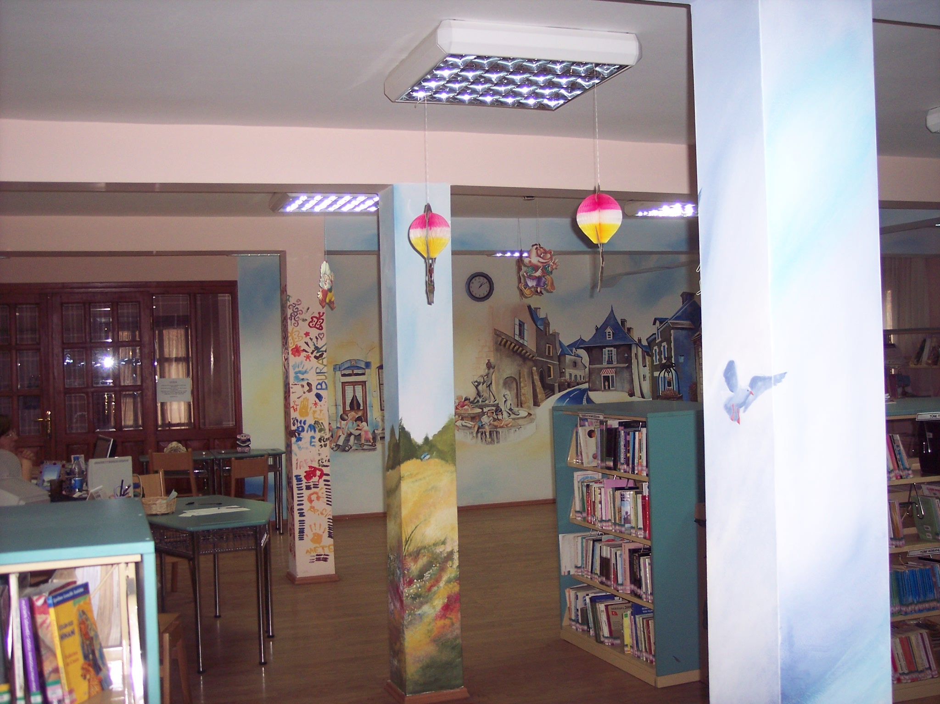

Slide 22
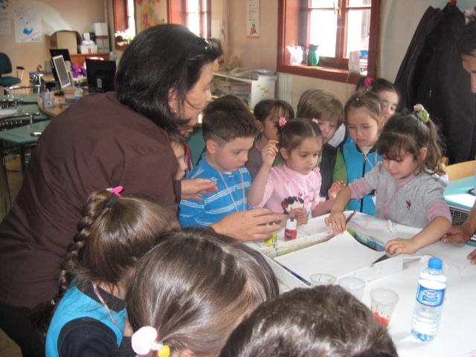

Slide 23
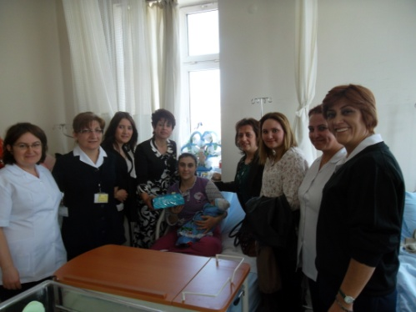

Slide 24
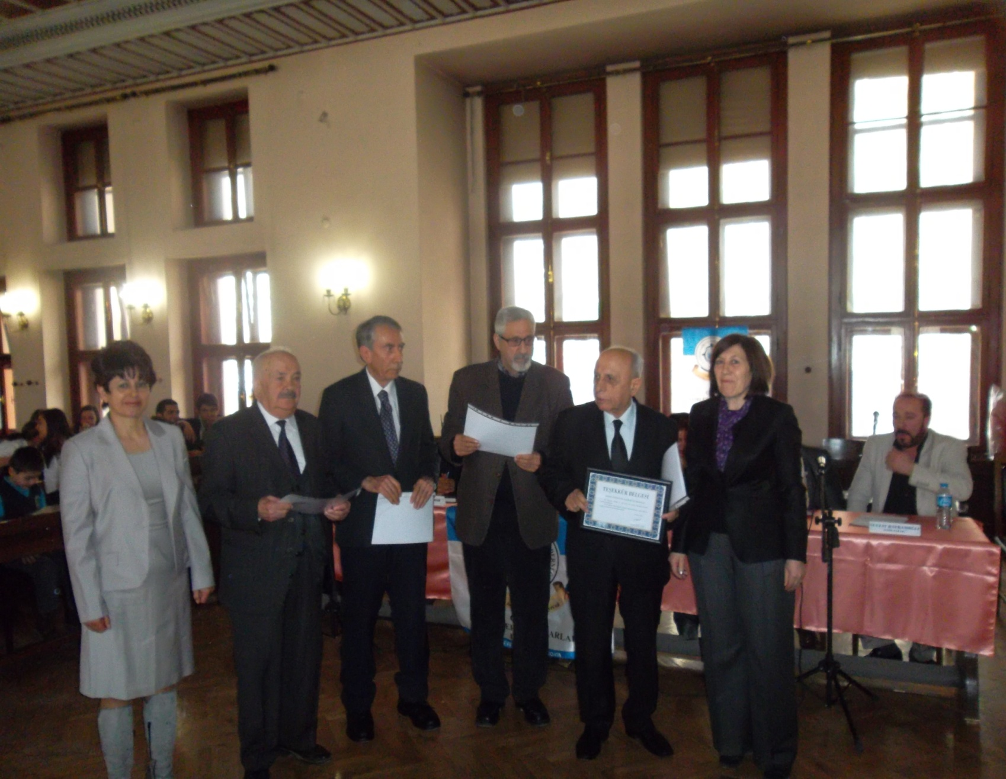

Slide 25


Slide 26
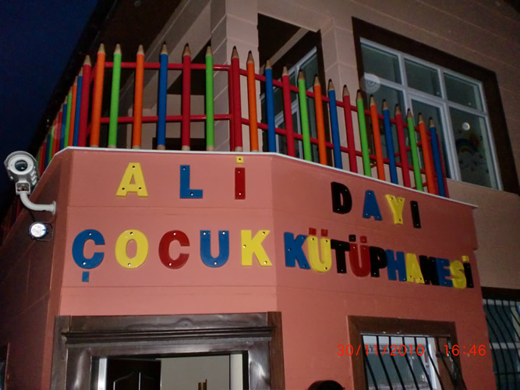

Slide 27
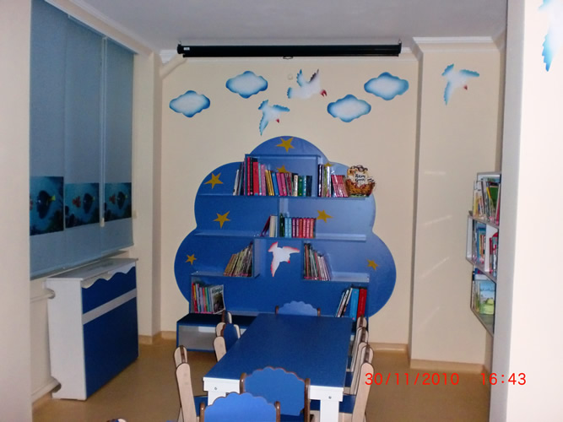

Slide 28
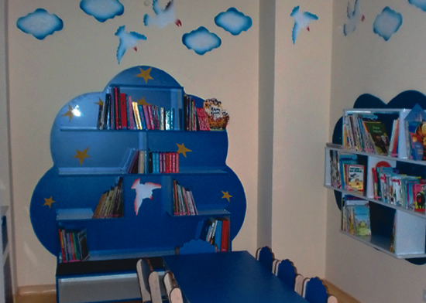

Slide 29
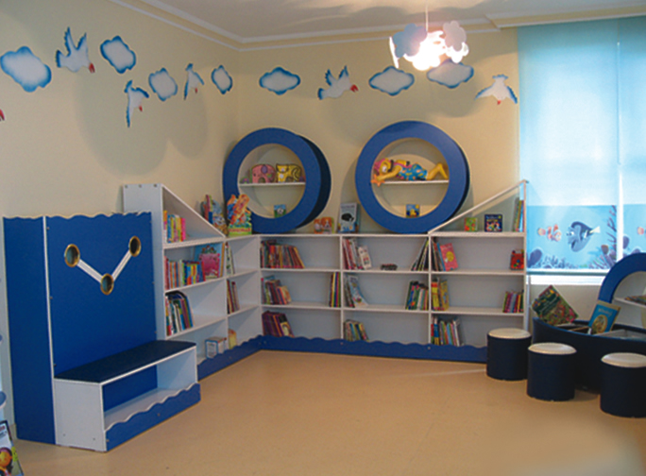

Slide 30
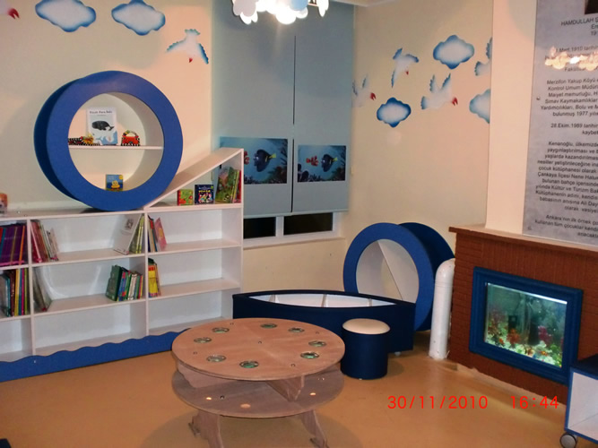

Slide 31
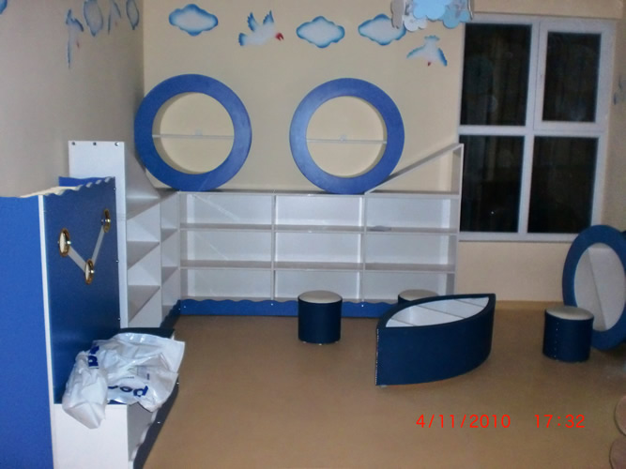

Slide 32
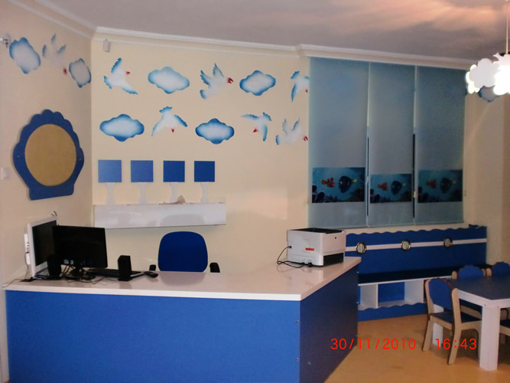

Slide 33
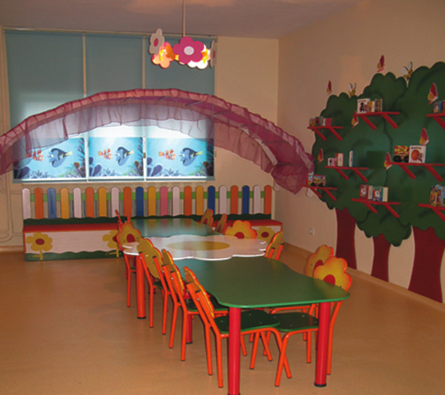

Slide 34
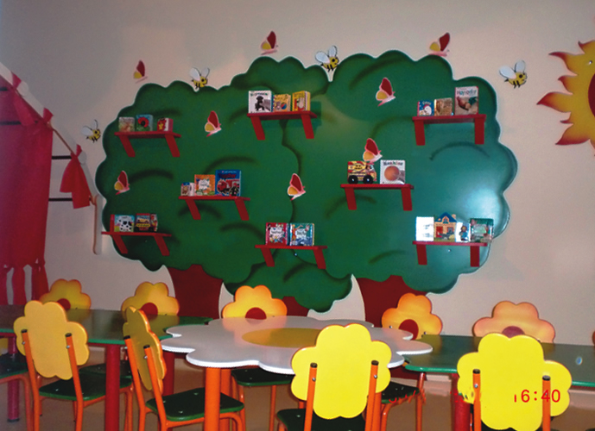

Slide 35
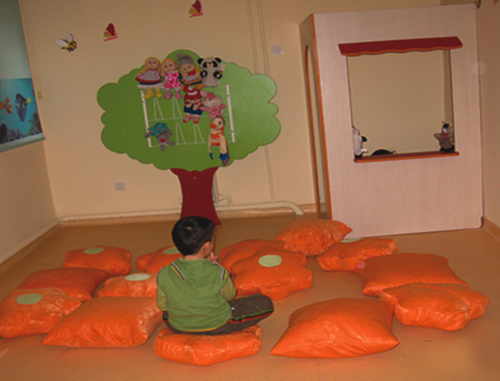

Slide 36
EURASIAN LIBRARIANS UNION ASSOCIATION
AVRASYA KÜTÜPHANECİLER BİRLİĞİ
Public and Children Libraries Example from
EUROPE
Finland Libraries

Slide 37
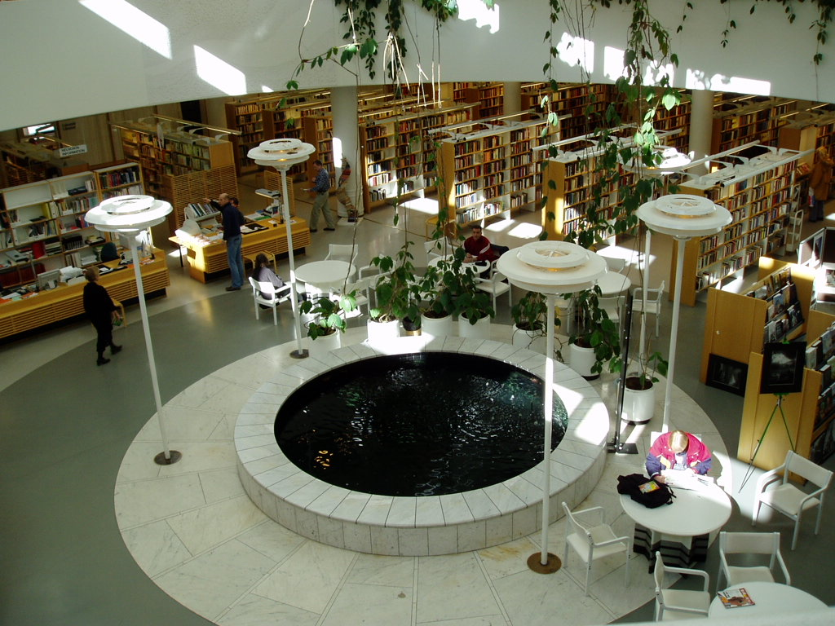
Finlandiya-Helsinki Şehir Kütüphanesi

Slide 38


Slide 39
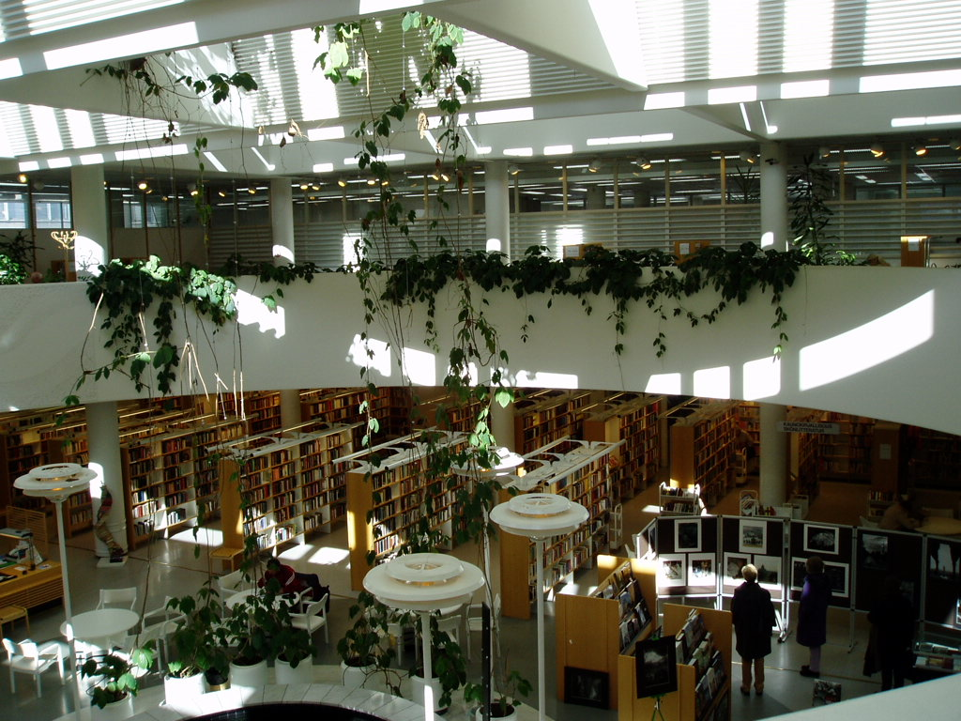
Finlandiya-Helsinki Şehir Kütüphanesi

Slide 40
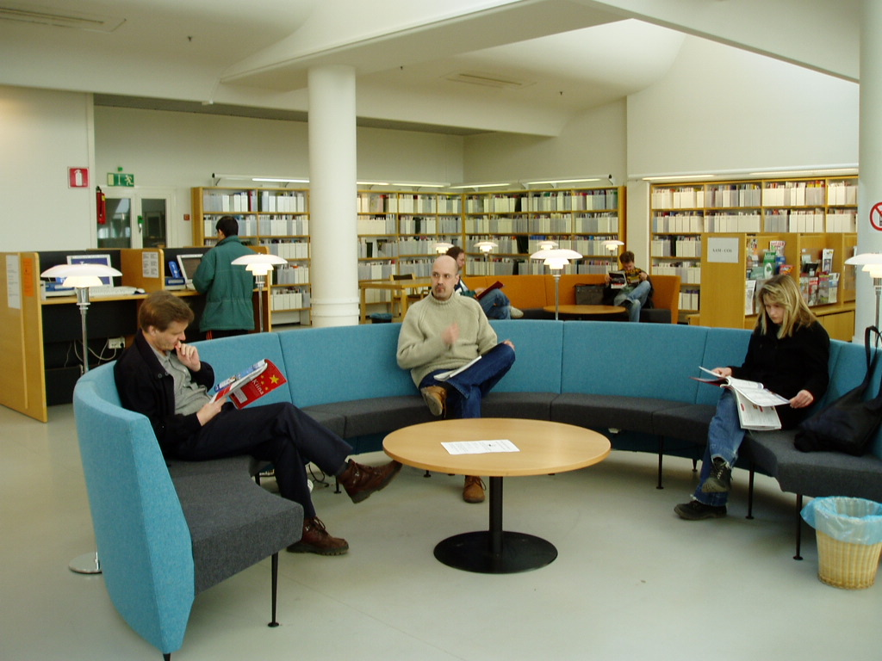

Slide 41
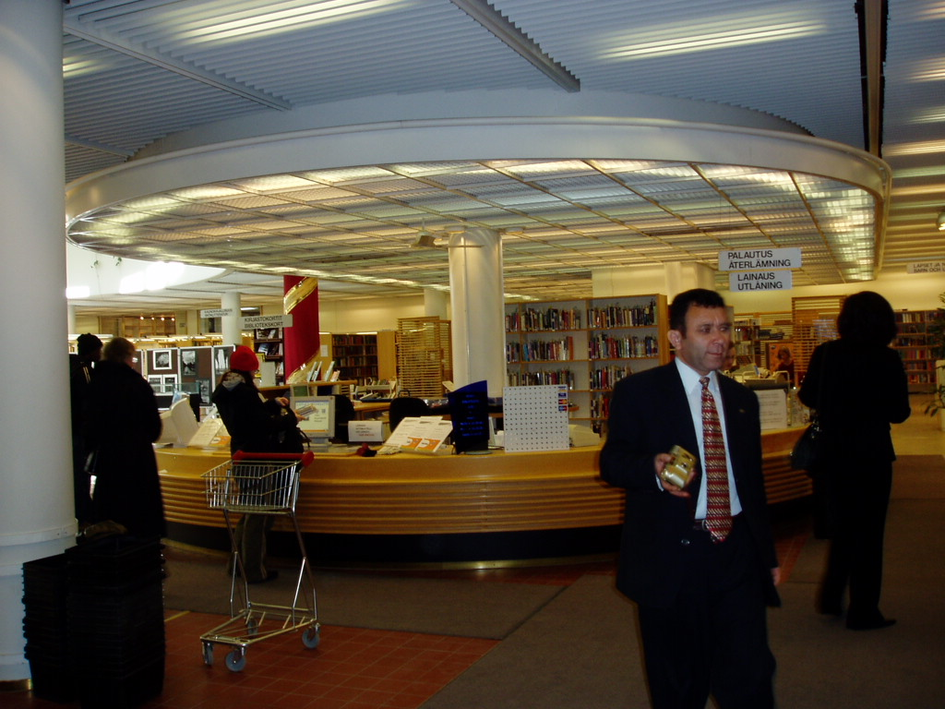

Slide 42
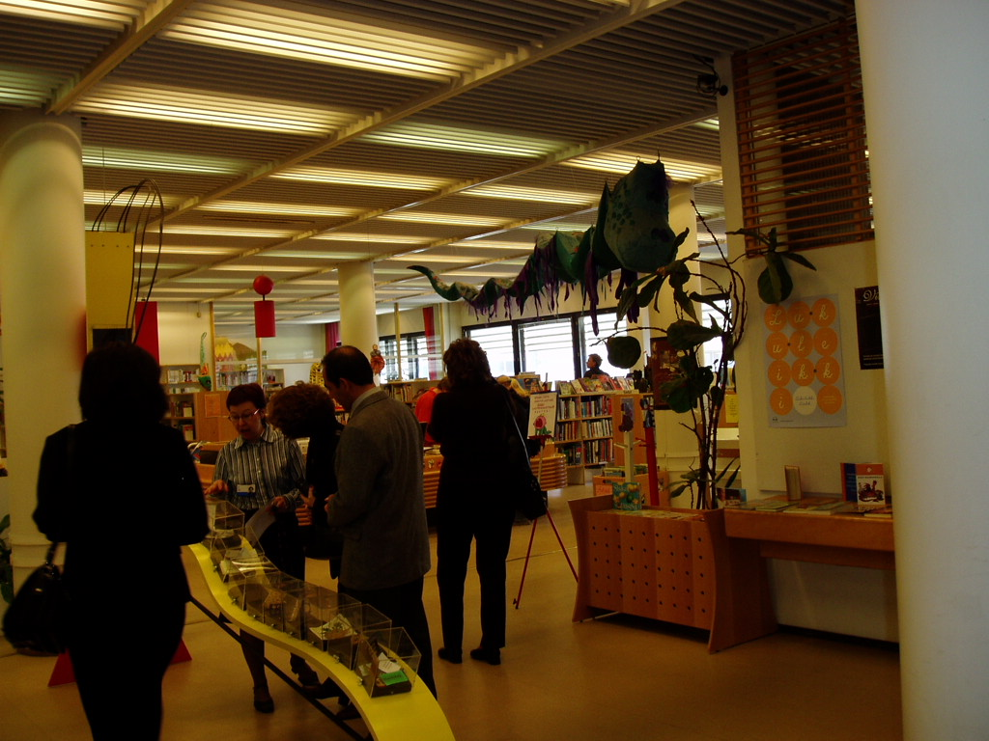

Slide 43

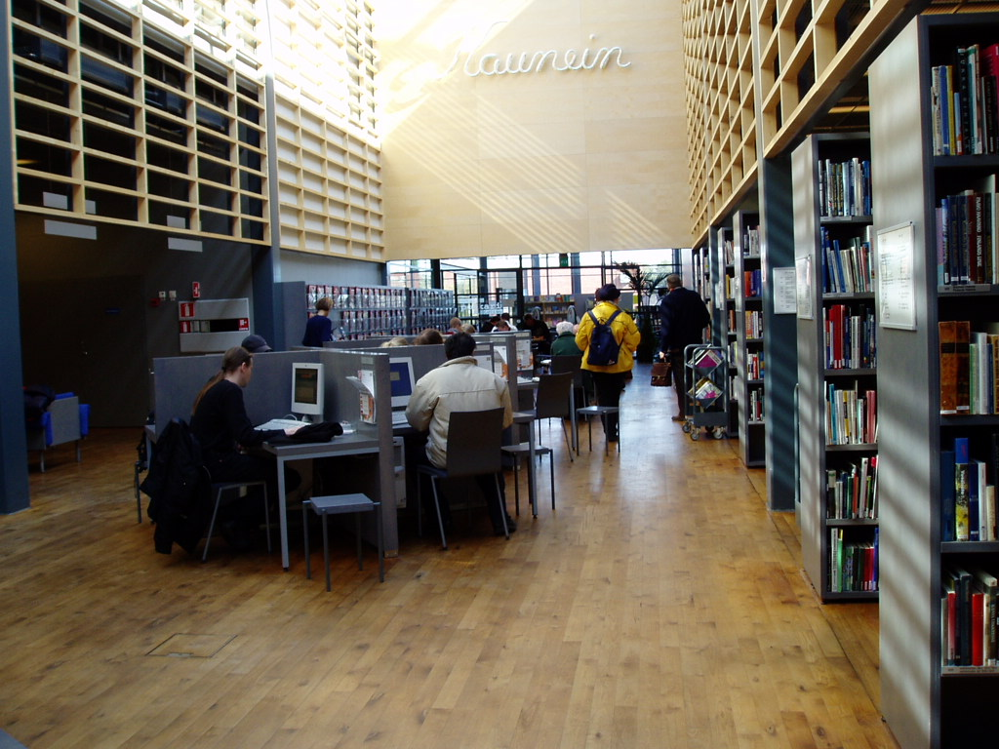

Slide 44
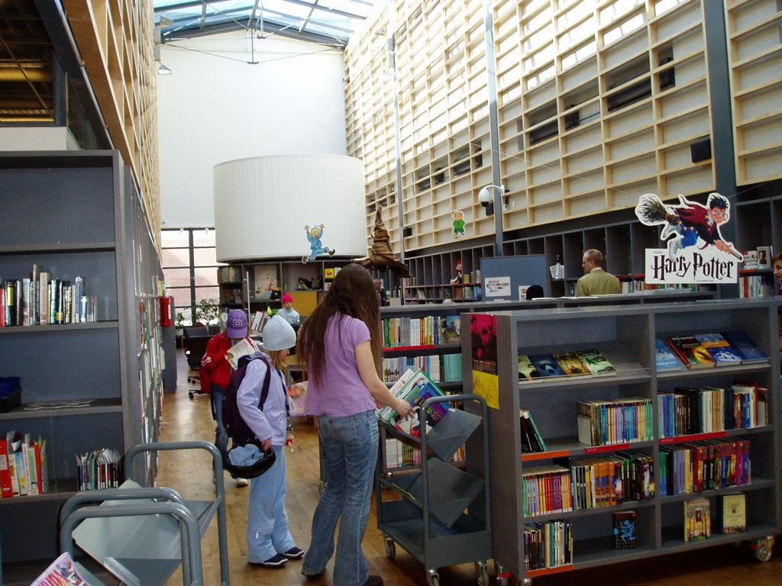

Slide 45
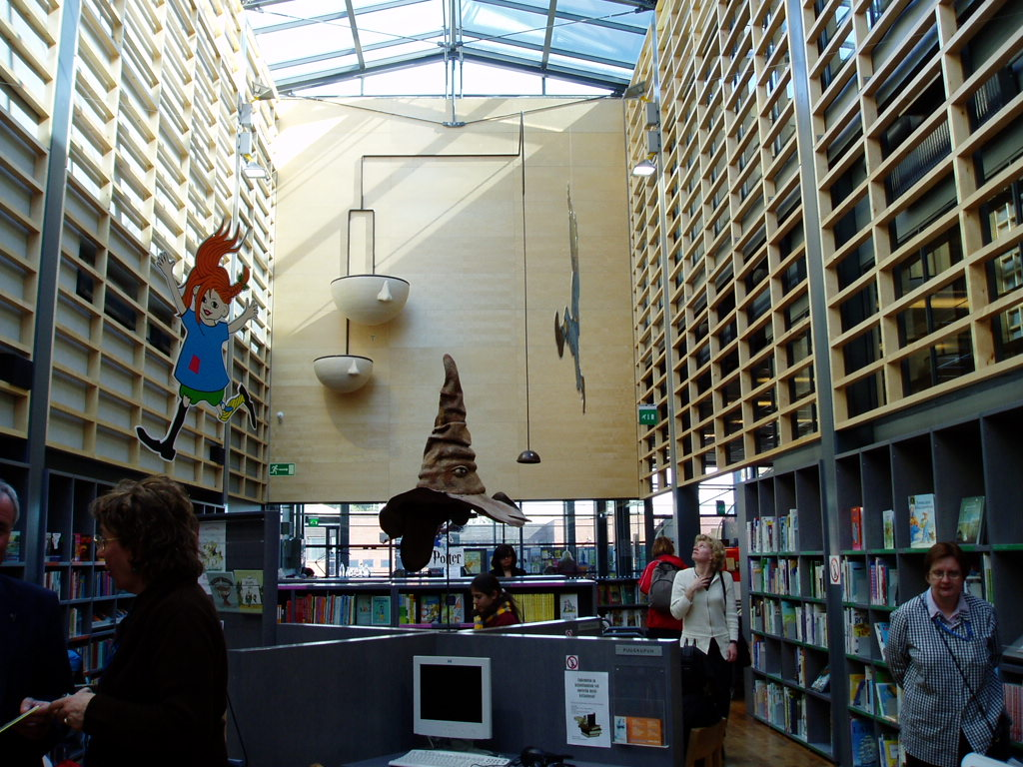

Slide 46
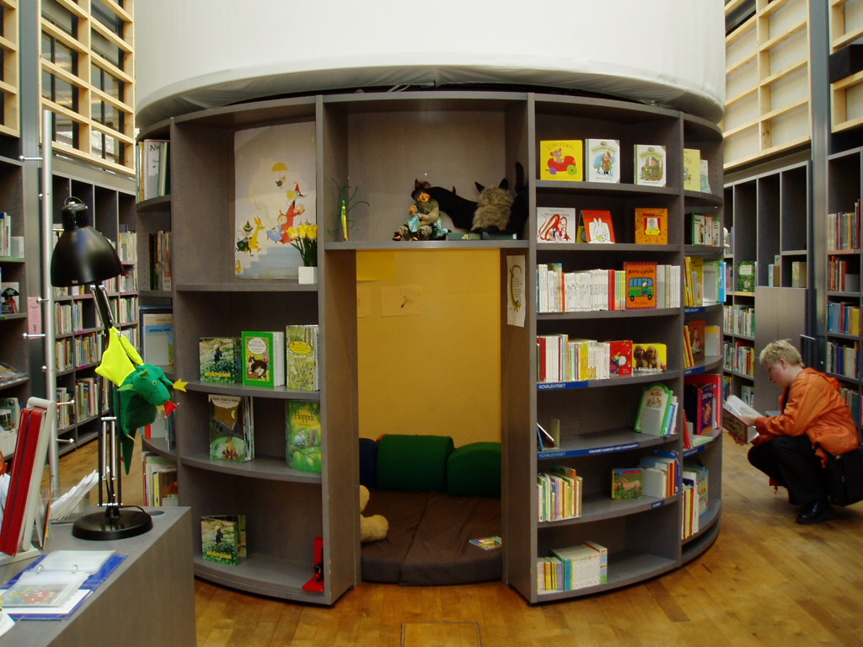

Slide 47
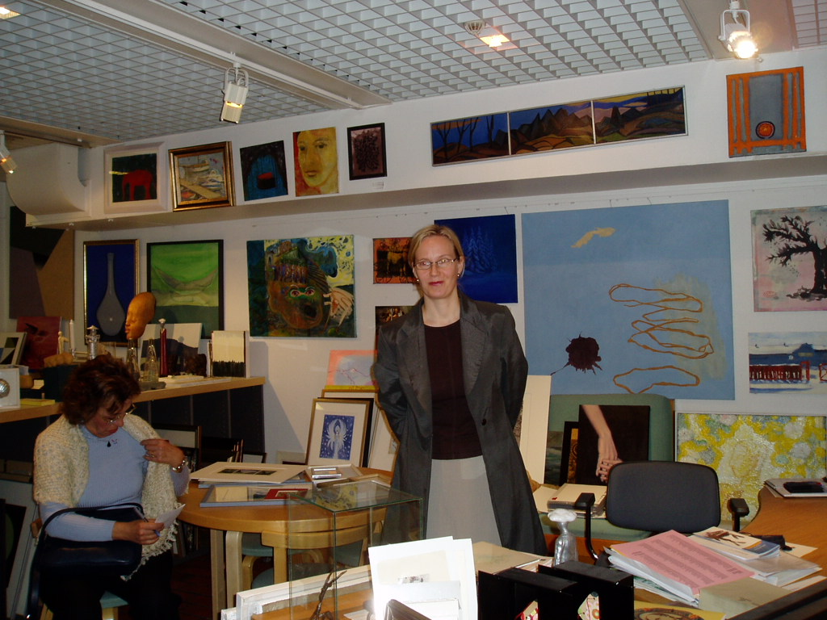
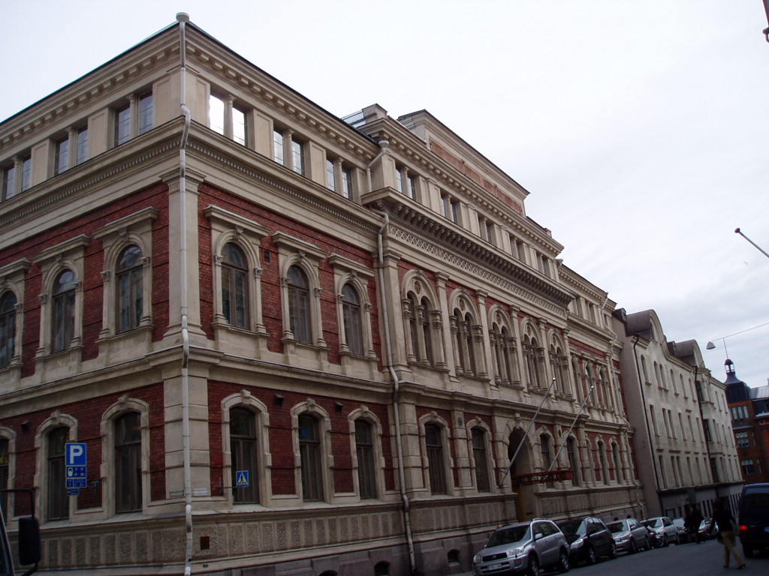
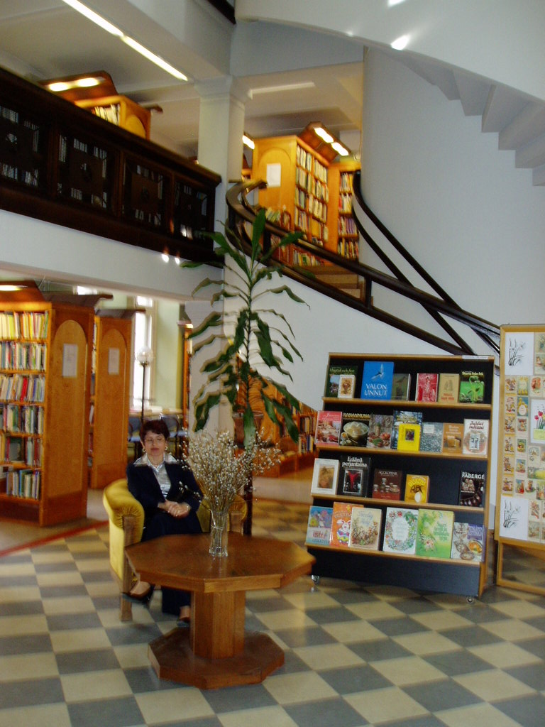

Slide 48
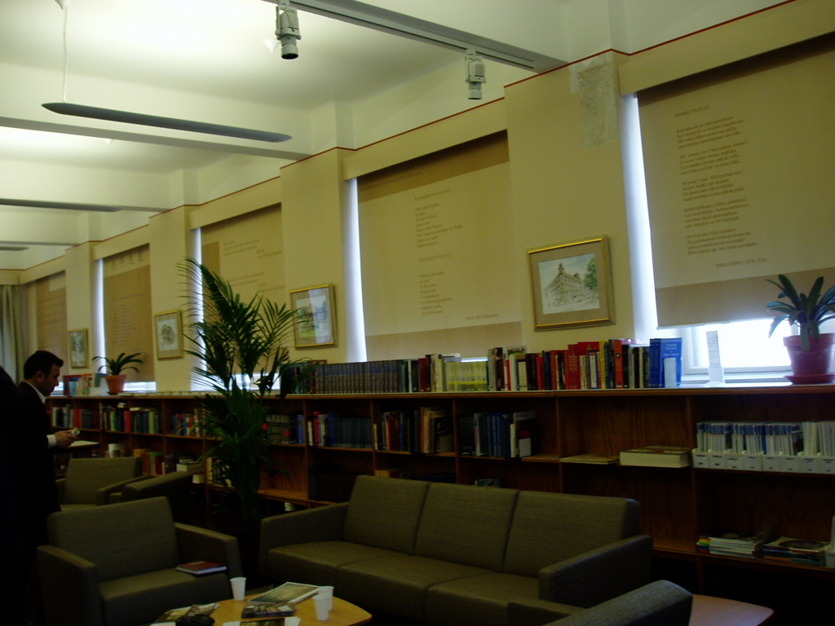
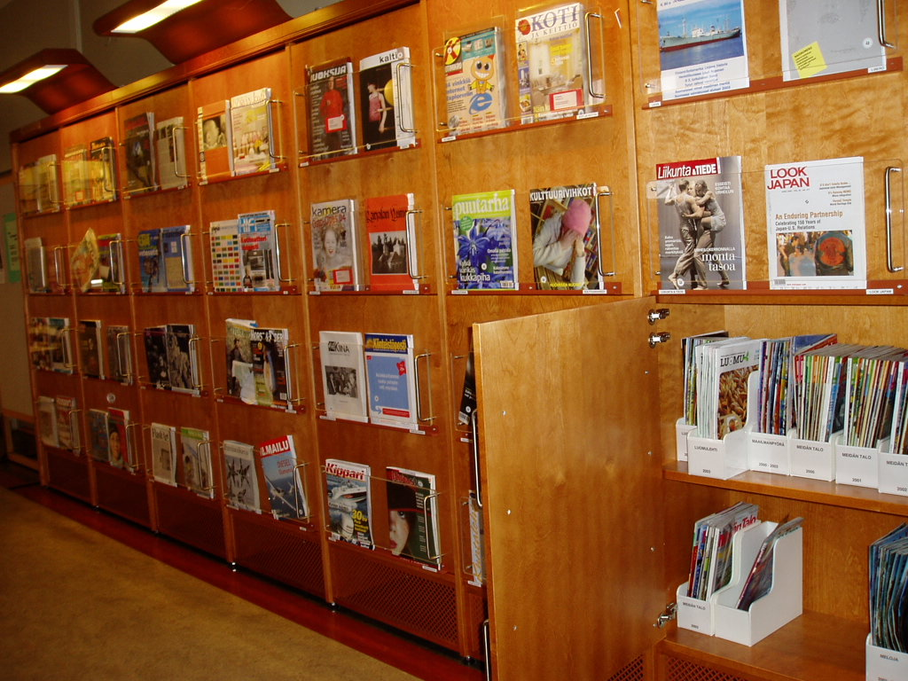
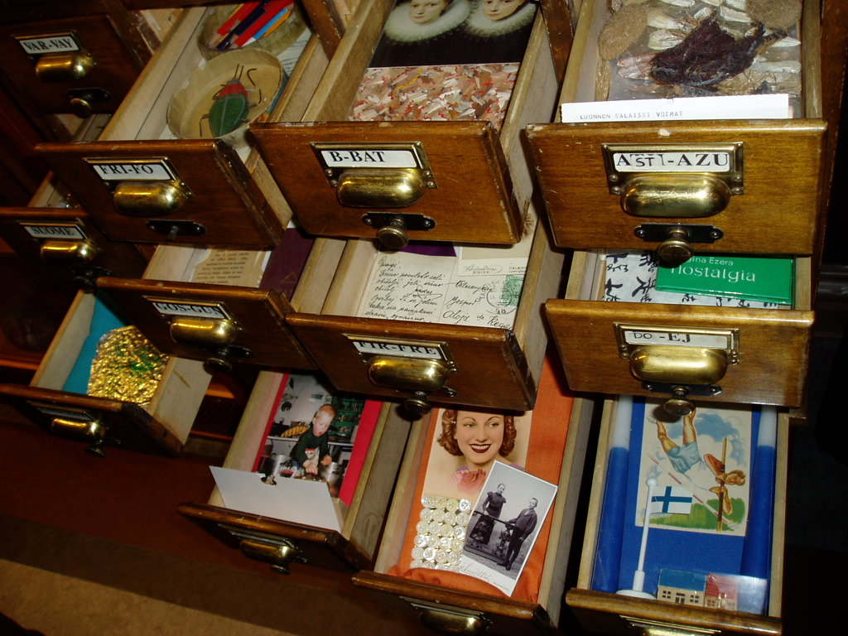

Slide 53
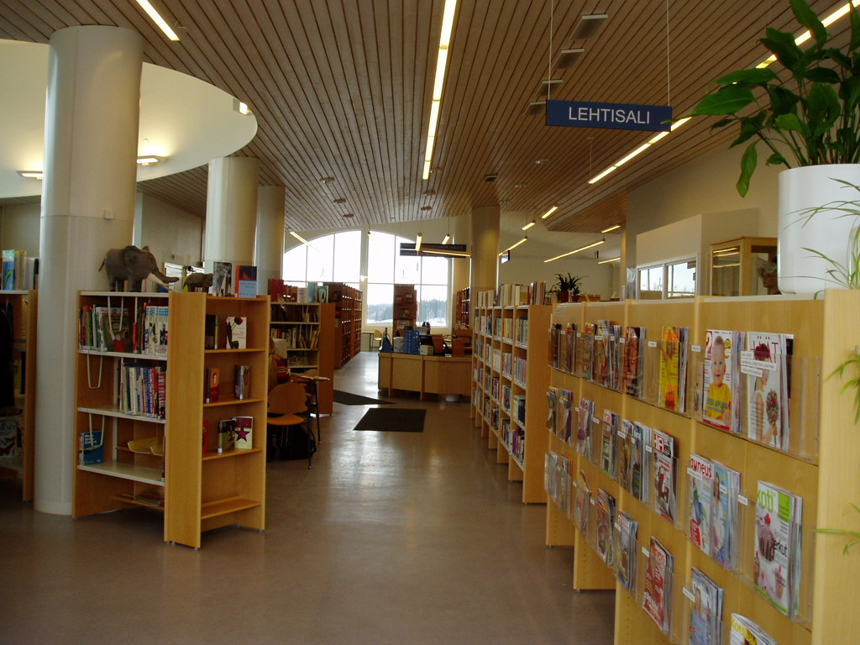

Slide 54
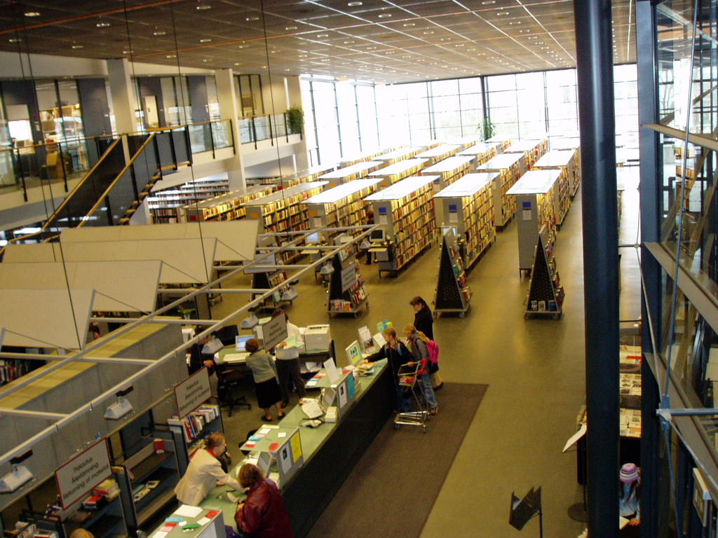
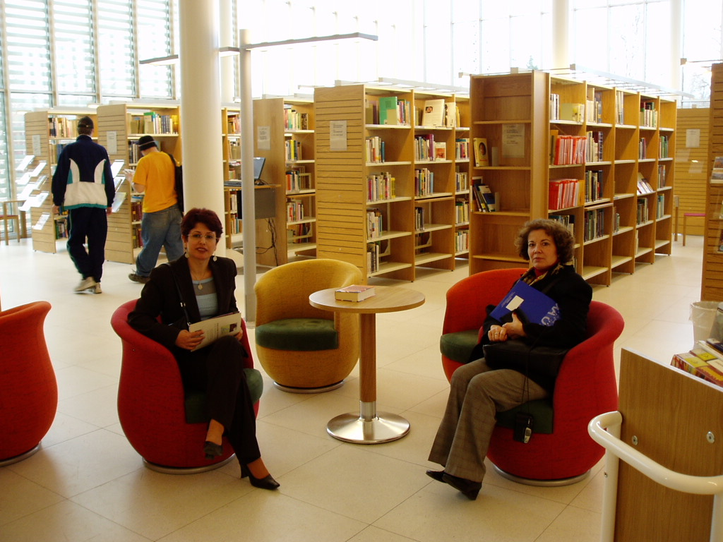

Slide 55
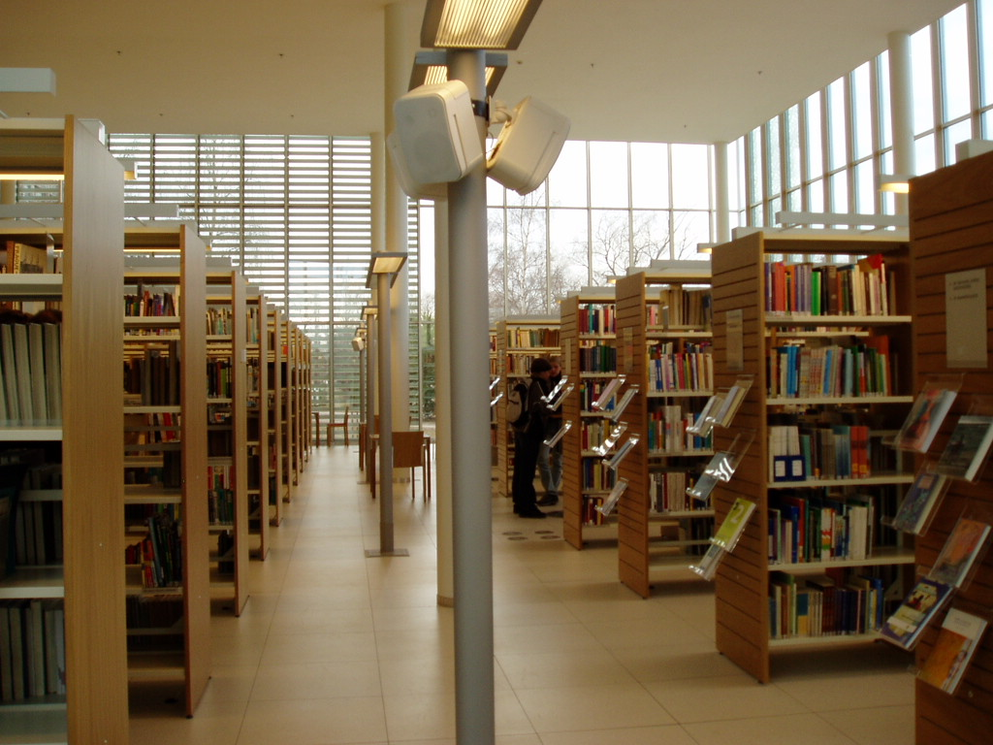


Slide 56


Slide 57


Slide 58



Slide 59


Slide 60


Slide 61


Slide 62


Slide 63


Slide 64



Slide 65


Slide 66


Slide 67


Slide 68


Slide 69


Slide 70
EURASIAN LIBRARIANS UNION ASSOCIATION
AVRASYA KÜTÜPHANECİLER BİRLİĞİ
Public and Children Libraries Example from
EUROPE
Norway Libraries

Slide 71


Slide 72


Slide 73


Slide 74


Slide 75


Slide 76


Slide 77


Slide 78


Slide 79


Slide 80


Slide 81


Slide 82


Slide 83


Slide 84


Slide 85


Slide 86


Slide 87


Slide 88


Slide 89


Slide 90


Slide 91
EURASIAN LIBRARIANS UNION
AVRASYA KÜTÜPHANECİLER BİRLİĞİ
www. avrasyakutuphanecilerbirligi.org
SUNA GÜNEŞ GERCİK sgercik@hotmail.com

